Slide 2
경배 찬양
Praise

Slide 3

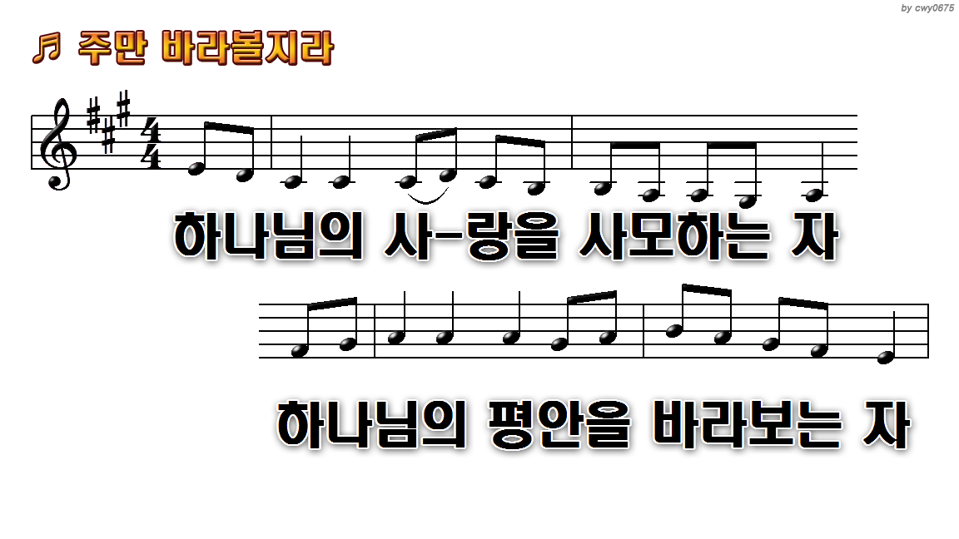
1.하나님의 사랑을 사모하는 자
3.하나님께 찬양과 경배하는 자
9.하나님 사랑의 눈으로
11.어두움의 밝은 빛을

Slide 4
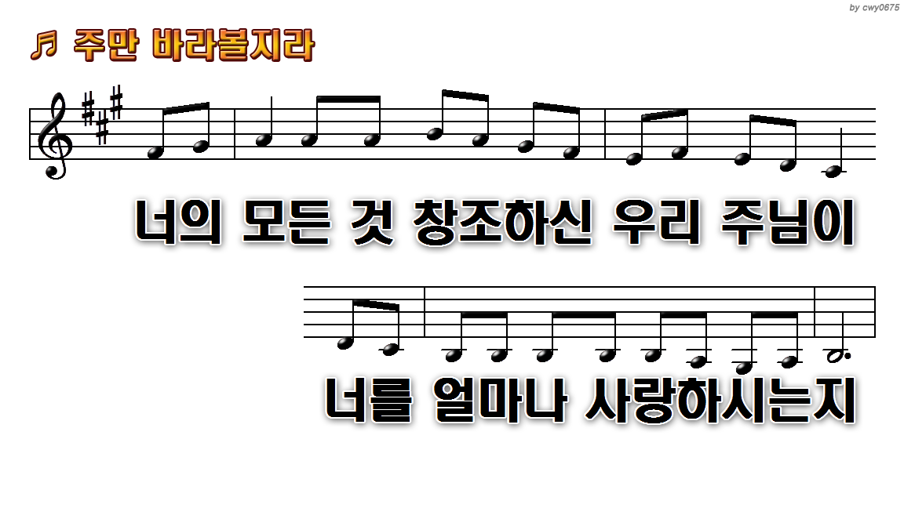
1.하나님의 사랑을 사모하는 자
3.하나님께 찬양과 경배하는 자
9.하나님 사랑의 눈으로
11.어두움의 밝은 빛을

Slide 5
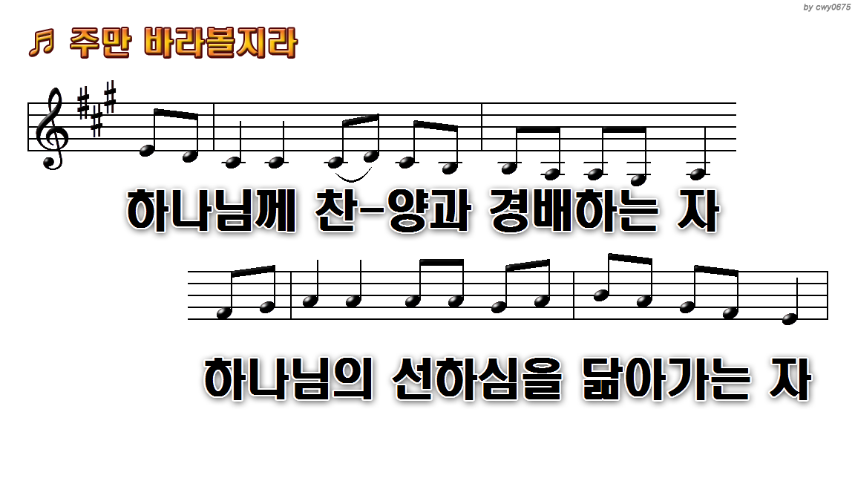
1.하나님의 사랑을 사모하는 자
3.하나님께 찬양과 경배하는 자
9.하나님 사랑의 눈으로
11.어두움의 밝은 빛을

Slide 6
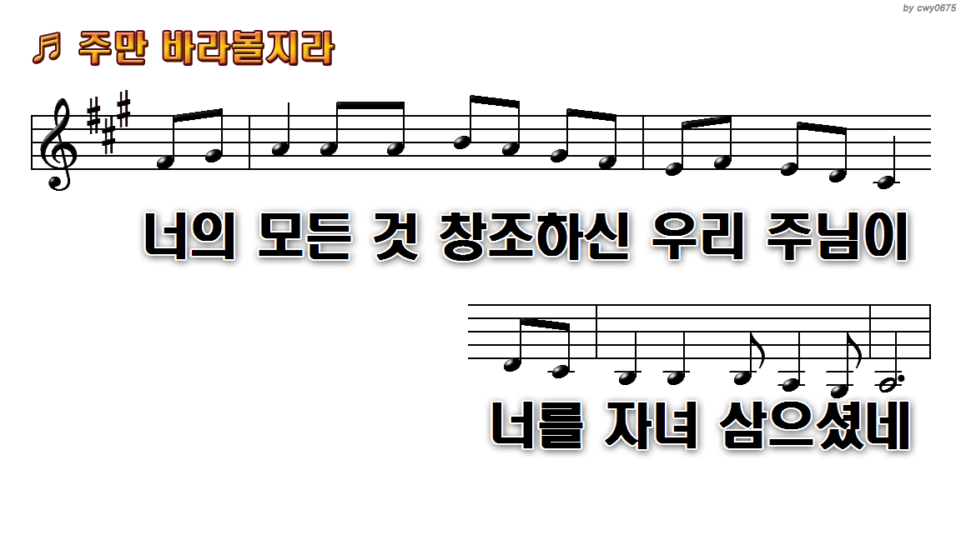
1.하나님의 사랑을 사모하는 자
3.하나님께 찬양과 경배하는 자
9.하나님 사랑의 눈으로
11.어두움의 밝은 빛을

Slide 7
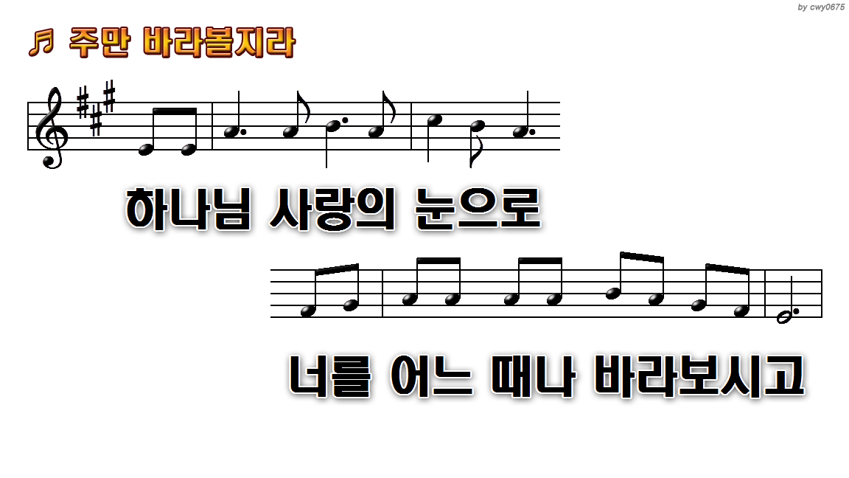
1.하나님의 사랑을 사모하는 자
3.하나님께 찬양과 경배하는 자
9.하나님 사랑의 눈으로
11.어두움의 밝은 빛을

Slide 8
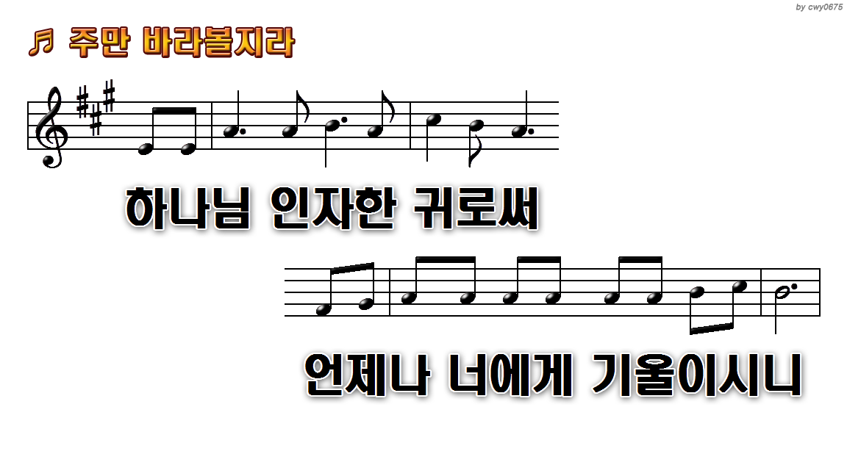
1.하나님의 사랑을 사모하는 자
3.하나님께 찬양과 경배하는 자
9.하나님 사랑의 눈으로
11.어두움의 밝은 빛을

Slide 9
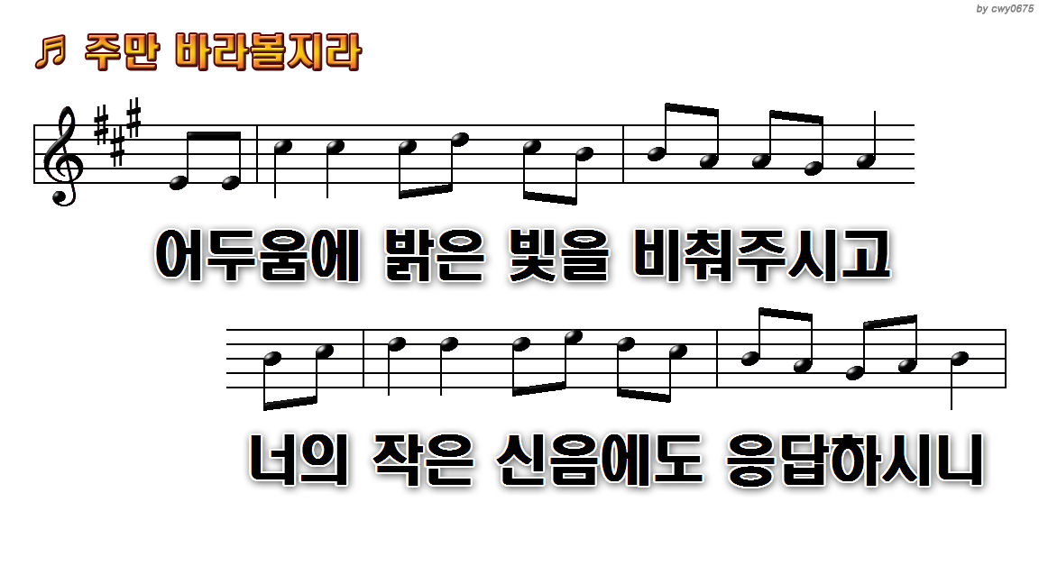
1.하나님의 사랑을 사모하는 자
3.하나님께 찬양과 경배하는 자
9.하나님 사랑의 눈으로
11.어두움의 밝은 빛을

Slide 10
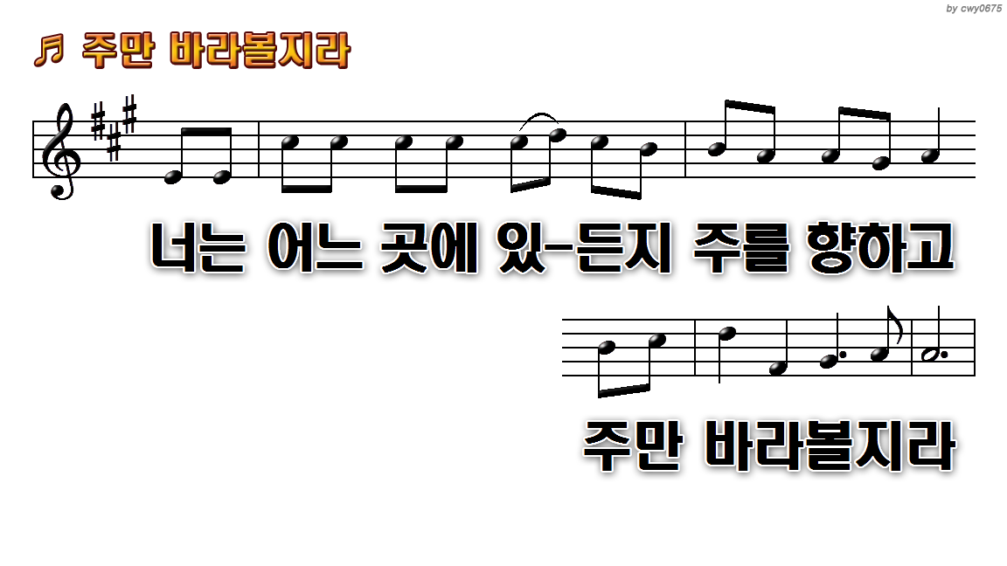
1.하나님의 사랑을 사모하는 자
3.하나님께 찬양과 경배하는 자
9.하나님 사랑의 눈으로
11.어두움의 밝은 빛을

Slide 11
1.하나님의 사랑을 사모하는 자
3.하나님께 찬양과 경배하는 자
9.하나님 사랑의 눈으로
11.어두움의 밝은 빛을

Slide 12
1.하나님의 사랑을 사모하는 자
3.하나님께 찬양과 경배하는 자
9.하나님 사랑의 눈으로
11.어두움의 밝은 빛을

Slide 13
1.하나님의 사랑을 사모하는 자
3.하나님께 찬양과 경배하는 자
9.하나님 사랑의 눈으로
11.어두움의 밝은 빛을

Slide 14
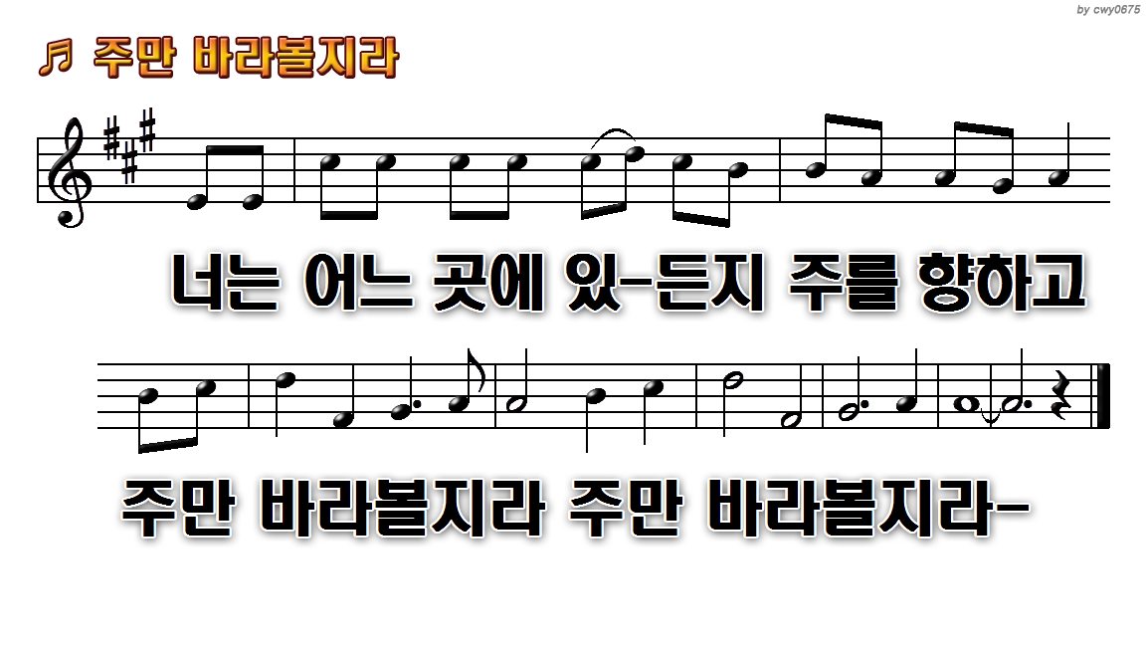
1.하나님의 사랑을 사모하는 자
3.하나님께 찬양과 경배하는 자
9.하나님 사랑의 눈으로
11.어두움의 밝은 빛을

Slide 16

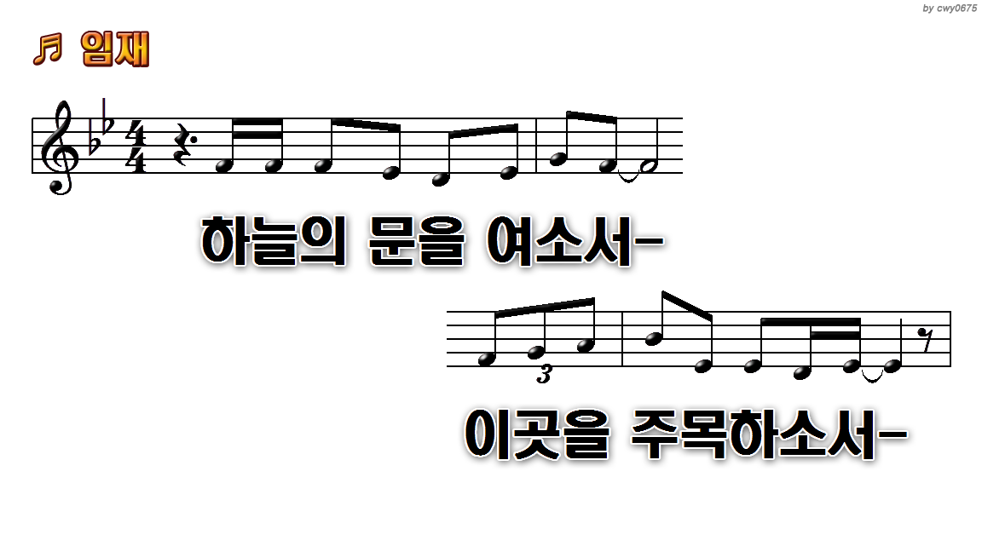
1.하늘의 문을 여소서 이곳을
3.이곳에 임재하소서 주님을
7.이곳에 오셔서 이곳에

Slide 17
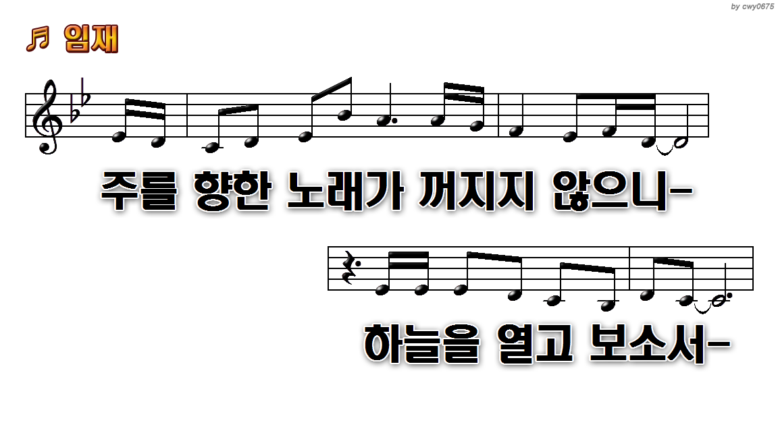
1.하늘의 문을 여소서 이곳을
3.이곳에 임재하소서 주님을
7.이곳에 오셔서 이곳에

Slide 18
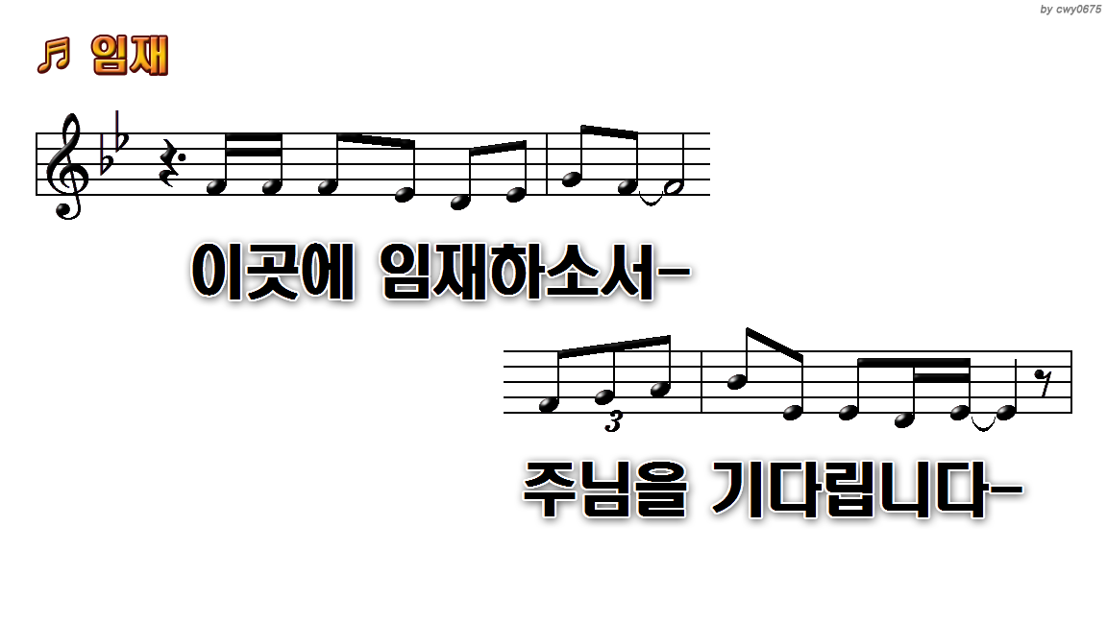
1.하늘의 문을 여소서 이곳을
3.이곳에 임재하소서 주님을
7.이곳에 오셔서 이곳에

Slide 19
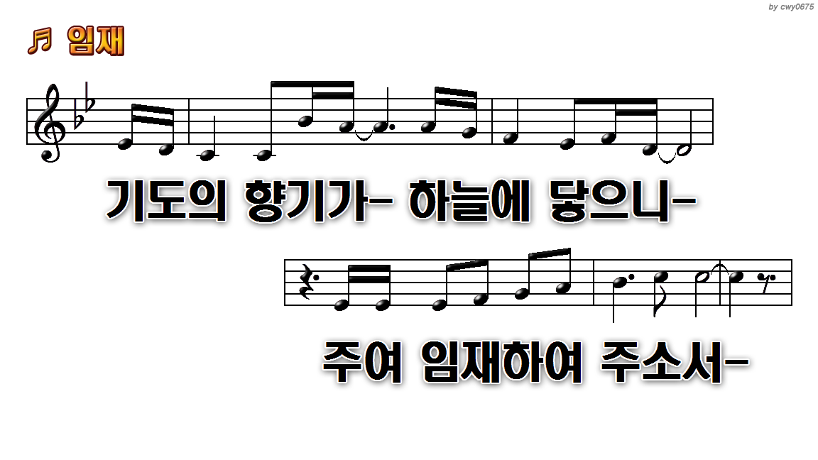
1.하늘의 문을 여소서 이곳을
3.이곳에 임재하소서 주님을
7.이곳에 오셔서 이곳에

Slide 20
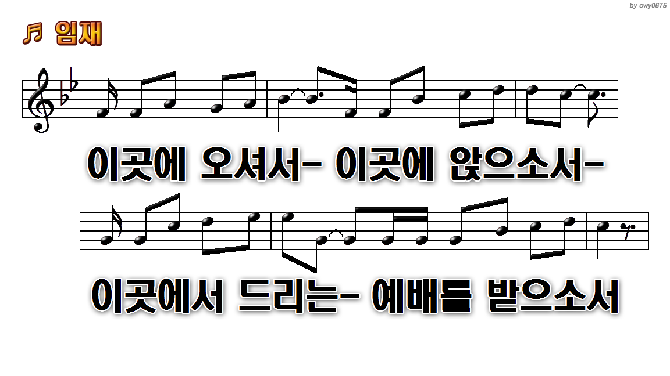
1.하늘의 문을 여소서 이곳을
3.이곳에 임재하소서 주님을
7.이곳에 오셔서 이곳에

Slide 21
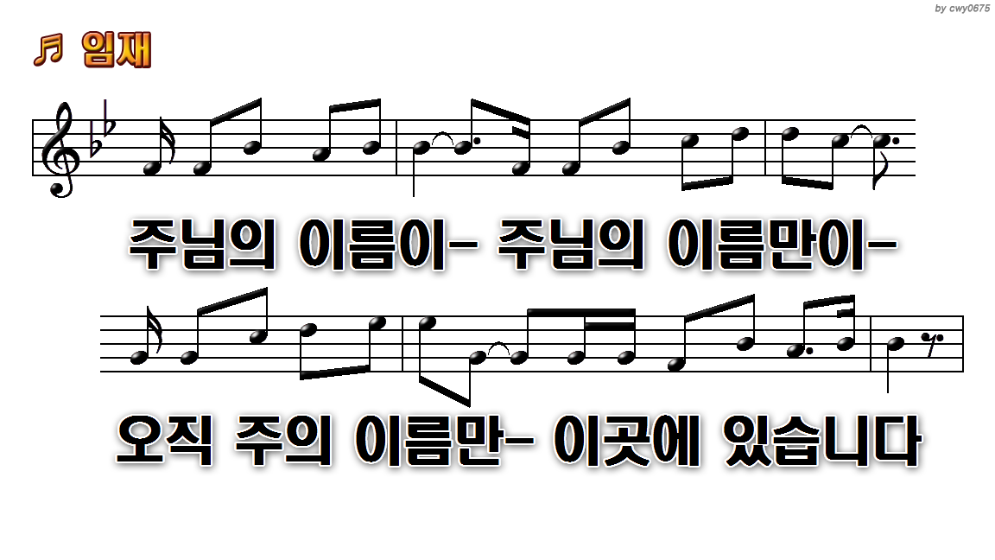
1.하늘의 문을 여소서 이곳을
3.이곳에 임재하소서 주님을
7.이곳에 오셔서 이곳에

Slide 22

1.하늘의 문을 여소서 이곳을
3.이곳에 임재하소서 주님을
7.이곳에 오셔서 이곳에

Slide 23
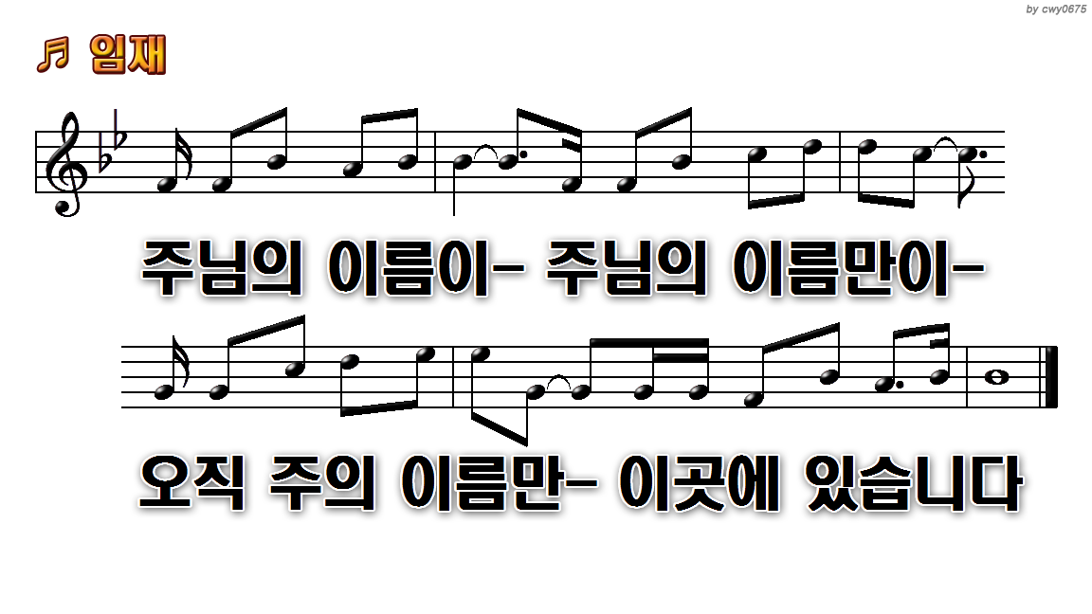
1.하늘의 문을 여소서 이곳을
3.이곳에 임재하소서 주님을
7.이곳에 오셔서 이곳에

Slide 25

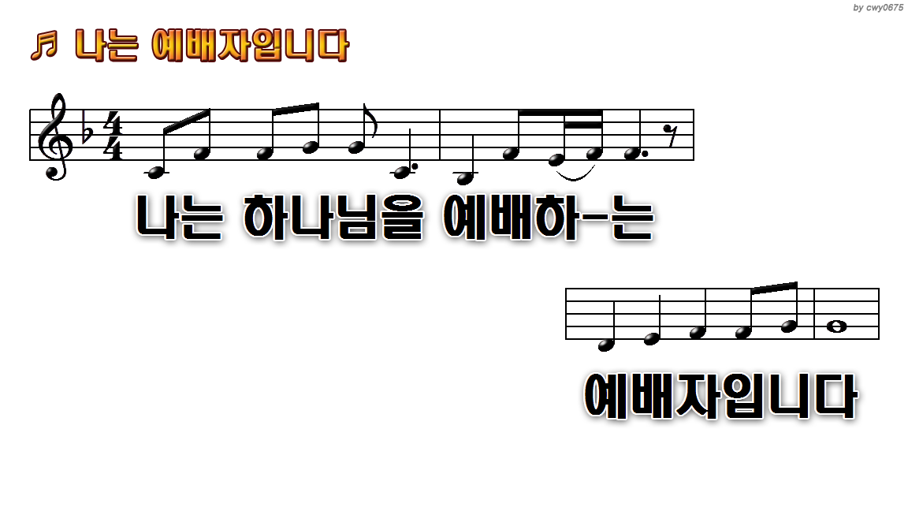
1.나는 하나님을 예배하는
3.내 영혼 거룩한 은혜를 향하여

Slide 26
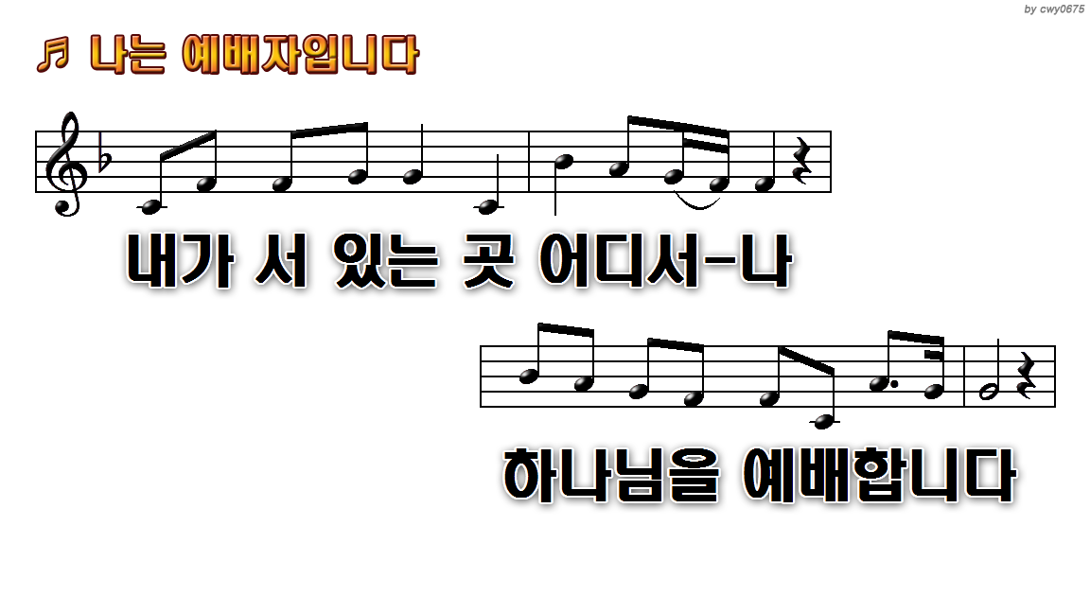
1.나는 하나님을 예배하는
3.내 영혼 거룩한 은혜를 향하여

Slide 27
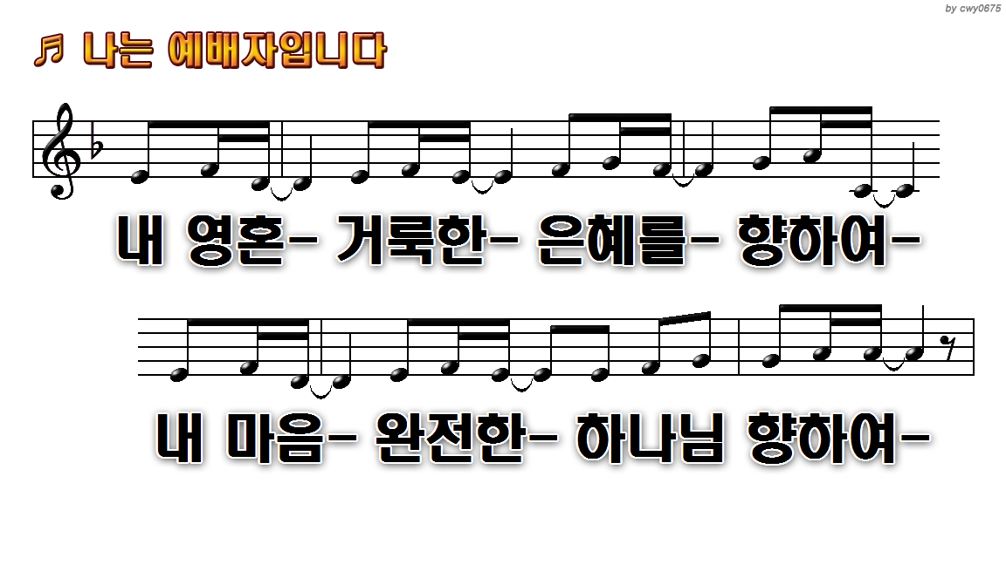
1.나는 하나님을 예배하는
3.내 영혼 거룩한 은혜를 향하여

Slide 28
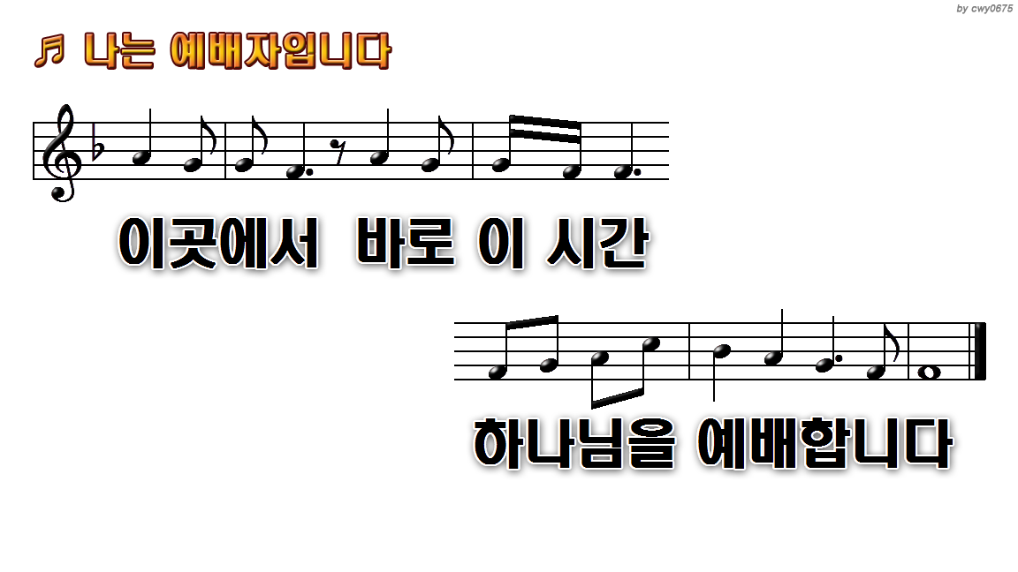
1.나는 하나님을 예배하는
3.내 영혼 거룩한 은혜를 향하여

Slide 29
합심기도
Pray with one faith
.

Slide 30
합심기도
Pray with one faith
코로나 대란이 속히 지나가도록, 이 일을 통해 참된 회개가 있도록,
예배와 믿음이 회복되도록.

Slide 31
*일어서주세요
Please Stand Up

Slide 32
예배의 부름
Call to worship
.
.

Slide 33
조용한 기도
Quiet prayer
-
-

Slide 35
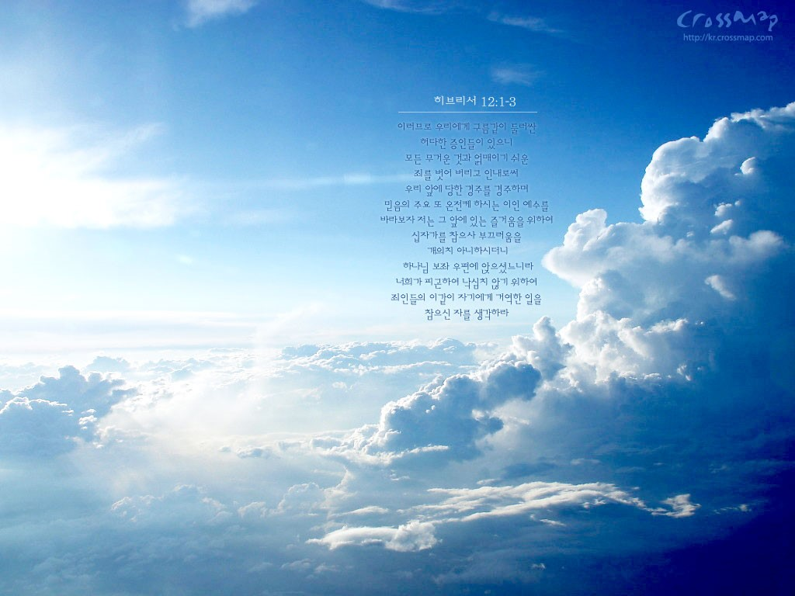
나는 전능하신
아버지 하나님,
천지의 창조주를 믿습니다.
I believe in God,
the Father almighty,
creator of heaven and earth.

Slide 36
나는 그의 유일하신 아들,
우리 주 예수 그리스도를 믿습니다.
I believe in Jesus Christ,
his only Son, our Lord,

Slide 37
그는 성령으로 잉태되어
동정녀 마리아에게서
나시고,
who was conceived by
the power of the Holy Spirit
born of the virgin Mary,

Slide 38
본디오 빌라도에게
고난을 받아
십자가에 못박혀 죽으시고,
suffered under Pontius Pilate
was crucified, died,
and was buried;

Slide 39
장사된 지 사흘 만에
죽은 자 가운데서
다시 살아나셨으며,
he descended to the dead.
On the third day
he rose again,

Slide 40
하늘에 오르시어
전능하신 아버지 하나님
우편에 앉아 계시다가,
he ascended into heaven,
is seated at the right hand
of the Father.

Slide 41
거기로부터
살아 있는 자와 죽은 자를
심판하러 오십니다.
And will come again
to judge the living
and the dead.

Slide 42
나는 성령을 믿으며,
거룩한 공교회와
성도의 교제와
I believe in the Holy Spirit,
the holy catholic Church,
the communion of saints,

Slide 43
죄를 용서받는 것과
몸의 부활과 영생을
믿습니다. 아멘.
the forgiveness of sins,
the resurrection of the body,
and the life everlasting.
Amen.

Slide 44

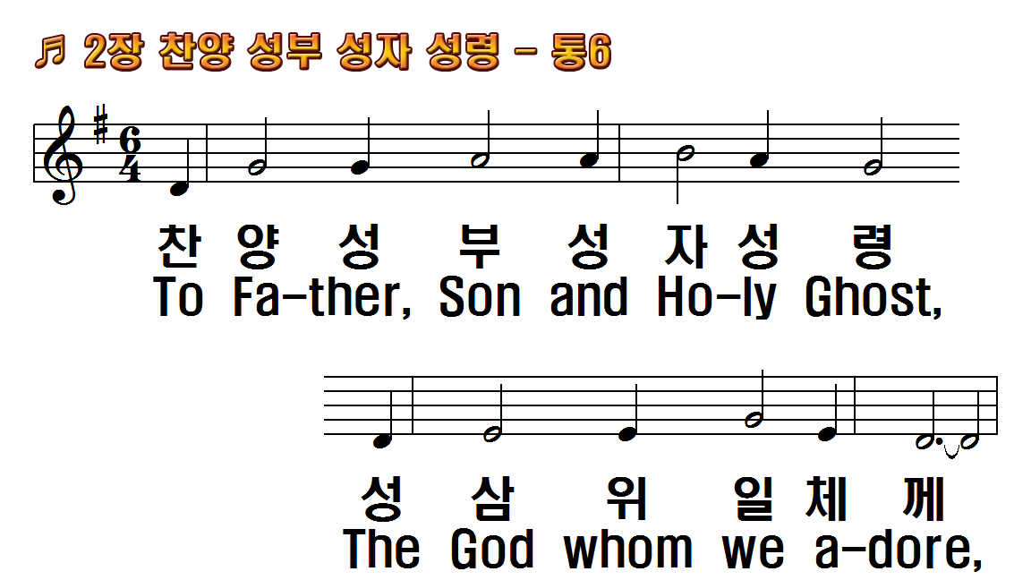

Slide 45
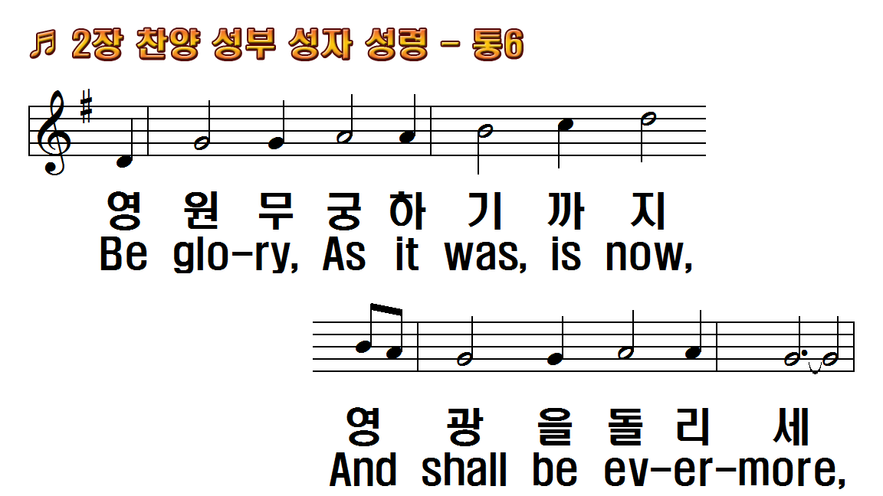

Slide 46
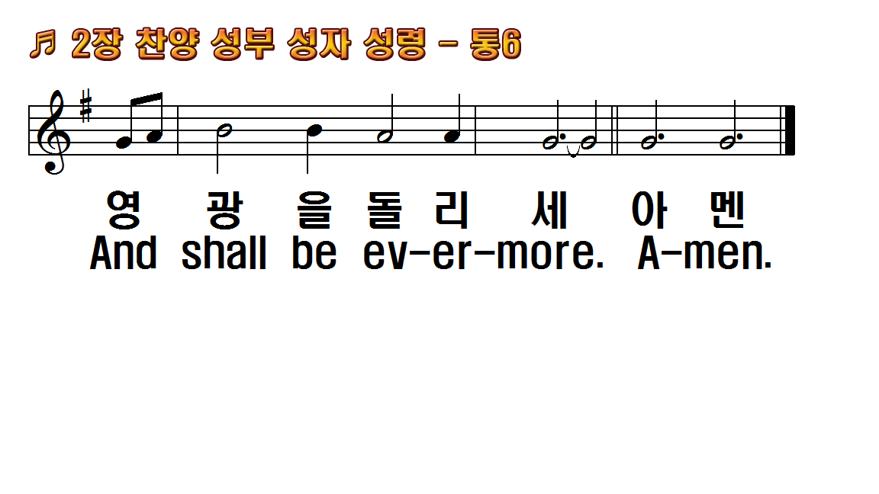

Slide 47
*앉아주세요
Please Sit Down

Slide 48
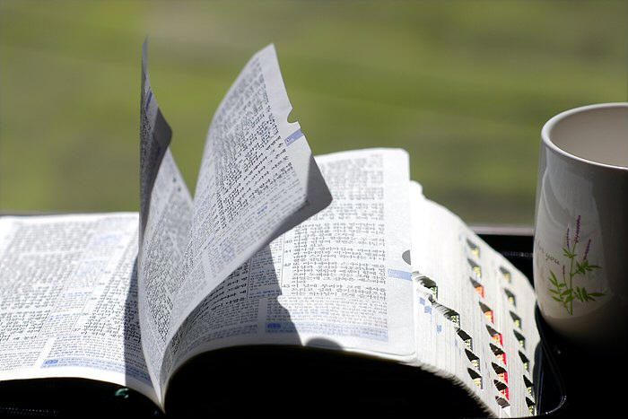
교독문
64번
(시편 148편)

Slide 49
교독문 64번 – 시편 148편
할렐루야 하늘에서 여호와를 찬양하며
높은 데서 그를 찬양할지어다
그의 모든 천사여 찬양하며
모든 군대여 그를 찬양할지어다

Slide 50
교독문 64번 – 시편 148편
해와 달아 그를 찬양하며
밝은 별들아 다 그를 찬양할지어다
하늘의 하늘도 그를 찬양하며
하늘 위에 물들도
그를 찬양할지어다

Slide 51
교독문 64번 – 시편 148편
그것들이 여호와의 이름을 찬양함은
그가 명령하시므로 지음을 받았음이로다
그가 또 그것들을 영원히 세우시고
폐하지 못할 명령을 정하셨도다

Slide 52
교독문 64번 – 시편 148편
여호와의 이름을 찬양할지어다
그의 이름이 홀로 높으시며 그의 영광이 땅과 하늘 위에 뛰어나심이로다
그가 그의 백성의 뿔을 높이셨으니
그는 모든 성도 곧 그를
가까이 하는 백성 이스라엘 자손의
찬양 받을 이시로다 할렐루야
<아 멘>

Slide 53
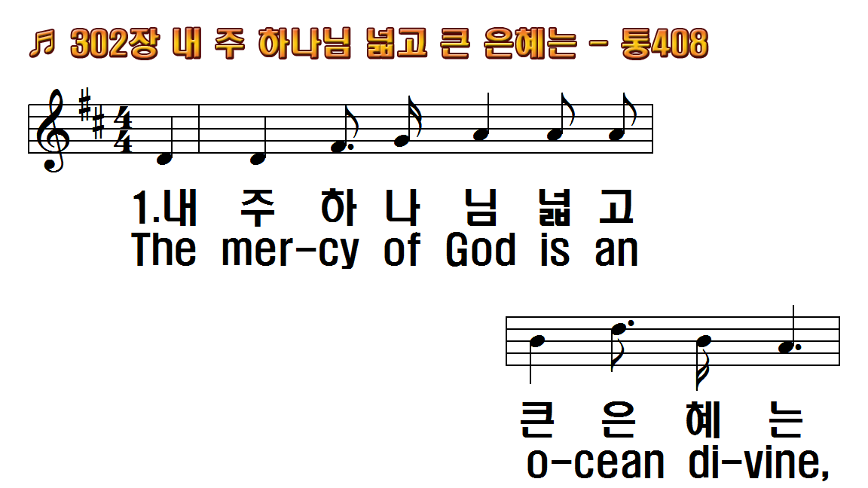
1.내 주 하나님 넓고
2.왜 너 인생은 언제나
3.많은 사람이 얕은 물
4.자 곧 가거라 이제 곧
후.언덕을 떠나서 창파에
1.The mercy of God is
2.But mercy, alas! Only
3.And others just
4.O, let us launch out
R.Launch out into the

Slide 54
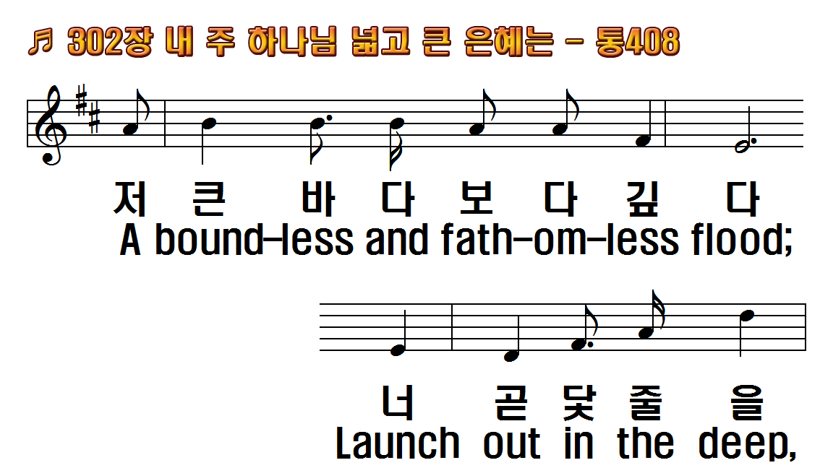
1.내 주 하나님 넓고
2.왜 너 인생은 언제나
3.많은 사람이 얕은 물
4.자 곧 가거라 이제 곧
후.언덕을 떠나서 창파에
1.The mercy of God is
2.But mercy, alas! Only
3.And others just
4.O, let us launch out
R.Launch out into the

Slide 55
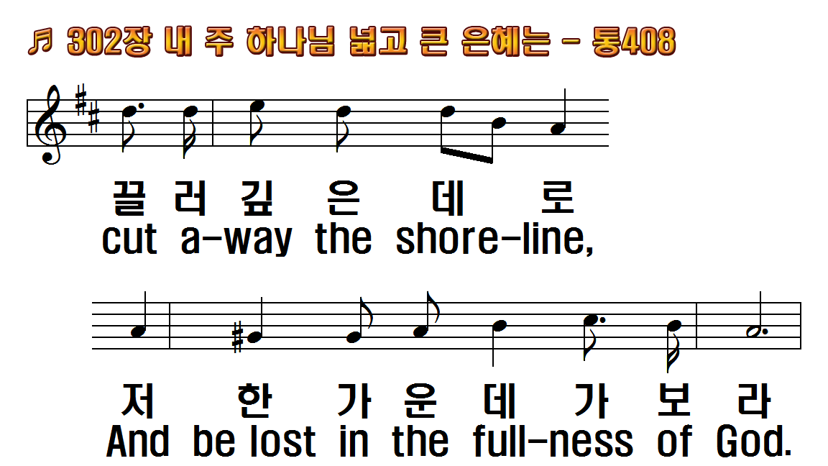
1.내 주 하나님 넓고
2.왜 너 인생은 언제나
3.많은 사람이 얕은 물
4.자 곧 가거라 이제 곧
후.언덕을 떠나서 창파에
1.The mercy of God is
2.But mercy, alas! Only
3.And others just
4.O, let us launch out
R.Launch out into the

Slide 56
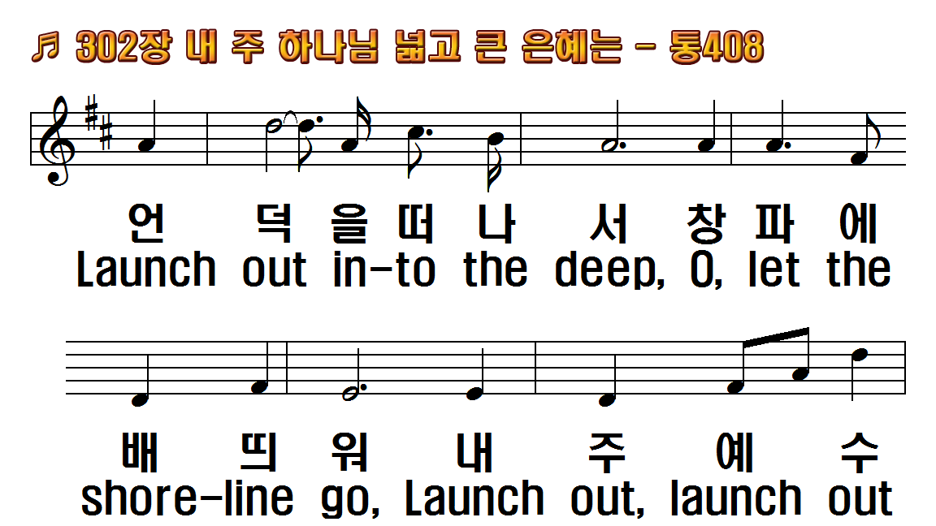
1.내 주 하나님 넓고
2.왜 너 인생은 언제나
3.많은 사람이 얕은 물
4.자 곧 가거라 이제 곧
후.언덕을 떠나서 창파에
1.The mercy of God is
2.But mercy, alas! Only
3.And others just
4.O, let us launch out
R.Launch out into the

Slide 57
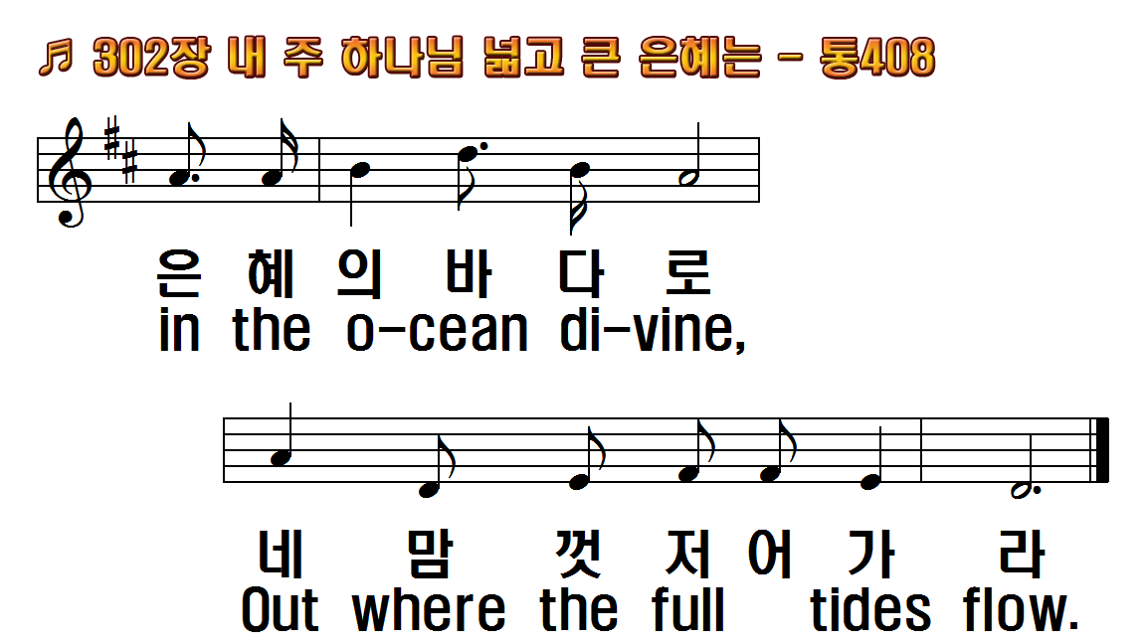
1.내 주 하나님 넓고
2.왜 너 인생은 언제나
3.많은 사람이 얕은 물
4.자 곧 가거라 이제 곧
후.언덕을 떠나서 창파에
1.The mercy of God is
2.But mercy, alas! Only
3.And others just
4.O, let us launch out
R.Launch out into the

Slide 58
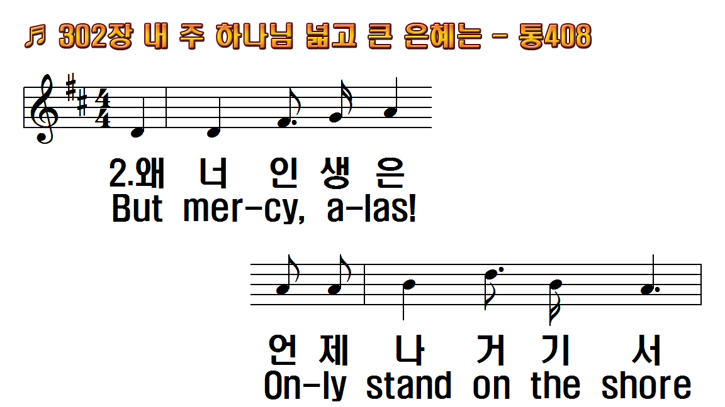
1.내 주 하나님 넓고
2.왜 너 인생은 언제나
3.많은 사람이 얕은 물
4.자 곧 가거라 이제 곧
후.언덕을 떠나서 창파에
1.The mercy of God is
2.But mercy, alas! Only
3.And others just
4.O, let us launch out
R.Launch out into the

Slide 59
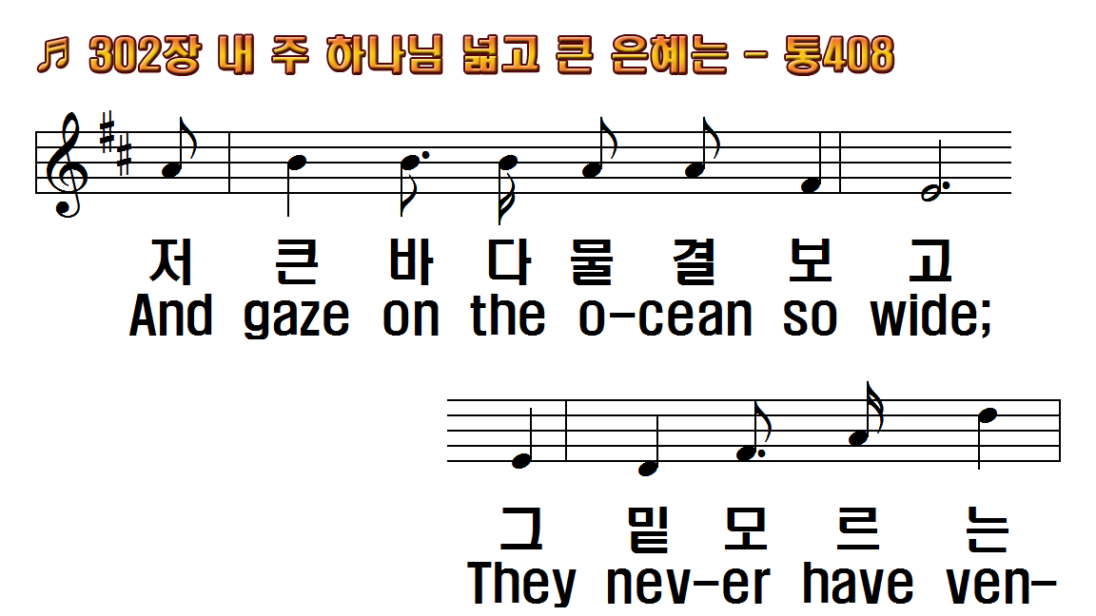
1.내 주 하나님 넓고
2.왜 너 인생은 언제나
3.많은 사람이 얕은 물
4.자 곧 가거라 이제 곧
후.언덕을 떠나서 창파에
1.The mercy of God is
2.But mercy, alas! Only
3.And others just
4.O, let us launch out
R.Launch out into the

Slide 60
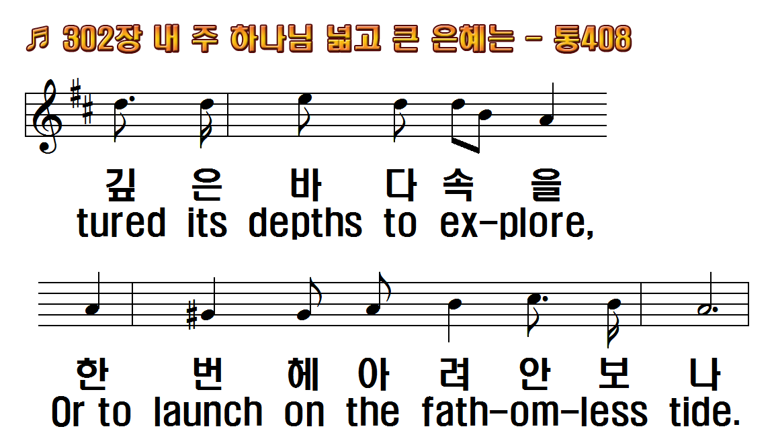
1.내 주 하나님 넓고
2.왜 너 인생은 언제나
3.많은 사람이 얕은 물
4.자 곧 가거라 이제 곧
후.언덕을 떠나서 창파에
1.The mercy of God is
2.But mercy, alas! Only
3.And others just
4.O, let us launch out
R.Launch out into the

Slide 61
1.내 주 하나님 넓고
2.왜 너 인생은 언제나
3.많은 사람이 얕은 물
4.자 곧 가거라 이제 곧
후.언덕을 떠나서 창파에
1.The mercy of God is
2.But mercy, alas! Only
3.And others just
4.O, let us launch out
R.Launch out into the

Slide 62
1.내 주 하나님 넓고
2.왜 너 인생은 언제나
3.많은 사람이 얕은 물
4.자 곧 가거라 이제 곧
후.언덕을 떠나서 창파에
1.The mercy of God is
2.But mercy, alas! Only
3.And others just
4.O, let us launch out
R.Launch out into the

Slide 63
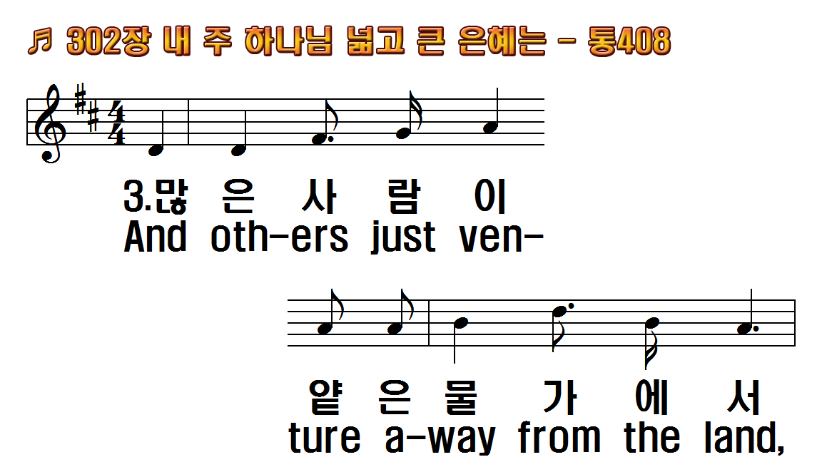
1.내 주 하나님 넓고
2.왜 너 인생은 언제나
3.많은 사람이 얕은 물
4.자 곧 가거라 이제 곧
후.언덕을 떠나서 창파에
1.The mercy of God is
2.But mercy, alas! Only
3.And others just
4.O, let us launch out
R.Launch out into the

Slide 64
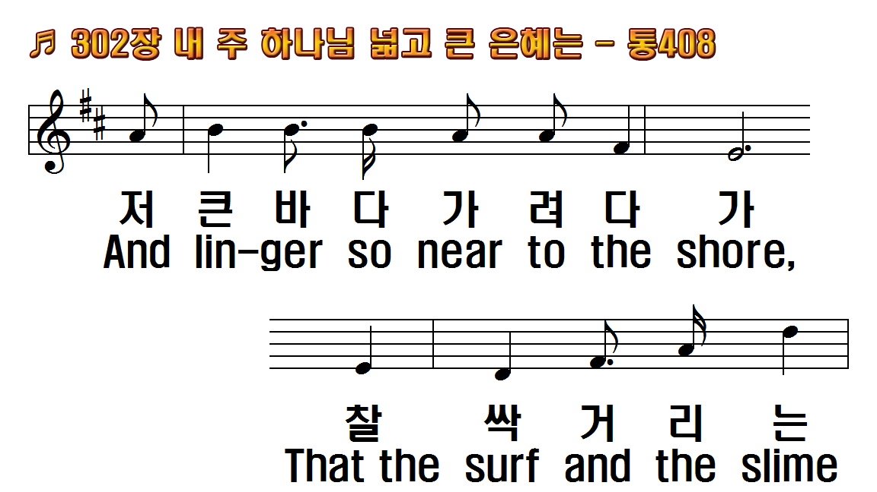
1.내 주 하나님 넓고
2.왜 너 인생은 언제나
3.많은 사람이 얕은 물
4.자 곧 가거라 이제 곧
후.언덕을 떠나서 창파에
1.The mercy of God is
2.But mercy, alas! Only
3.And others just
4.O, let us launch out
R.Launch out into the

Slide 65
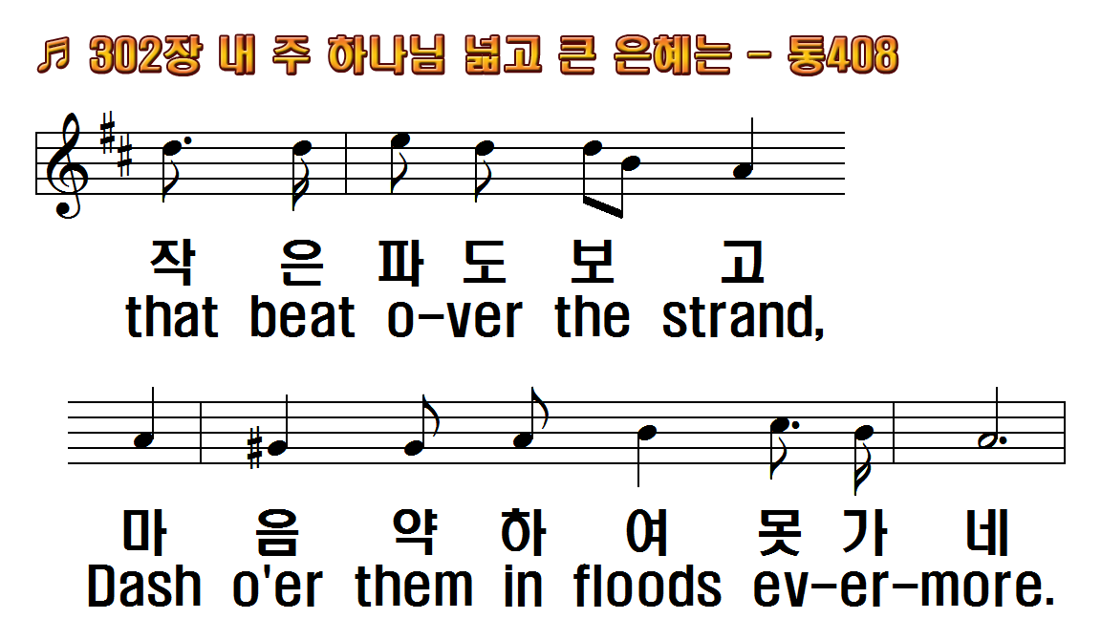
1.내 주 하나님 넓고
2.왜 너 인생은 언제나
3.많은 사람이 얕은 물
4.자 곧 가거라 이제 곧
후.언덕을 떠나서 창파에
1.The mercy of God is
2.But mercy, alas! Only
3.And others just
4.O, let us launch out
R.Launch out into the

Slide 66
1.내 주 하나님 넓고
2.왜 너 인생은 언제나
3.많은 사람이 얕은 물
4.자 곧 가거라 이제 곧
후.언덕을 떠나서 창파에
1.The mercy of God is
2.But mercy, alas! Only
3.And others just
4.O, let us launch out
R.Launch out into the

Slide 67
1.내 주 하나님 넓고
2.왜 너 인생은 언제나
3.많은 사람이 얕은 물
4.자 곧 가거라 이제 곧
후.언덕을 떠나서 창파에
1.The mercy of God is
2.But mercy, alas! Only
3.And others just
4.O, let us launch out
R.Launch out into the

Slide 68
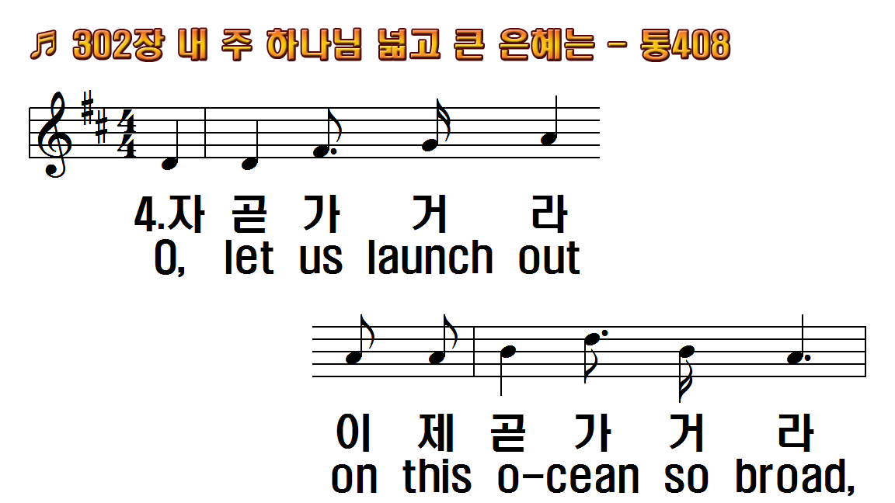
1.내 주 하나님 넓고
2.왜 너 인생은 언제나
3.많은 사람이 얕은 물
4.자 곧 가거라 이제 곧
후.언덕을 떠나서 창파에
1.The mercy of God is
2.But mercy, alas! Only
3.And others just
4.O, let us launch out
R.Launch out into the

Slide 69
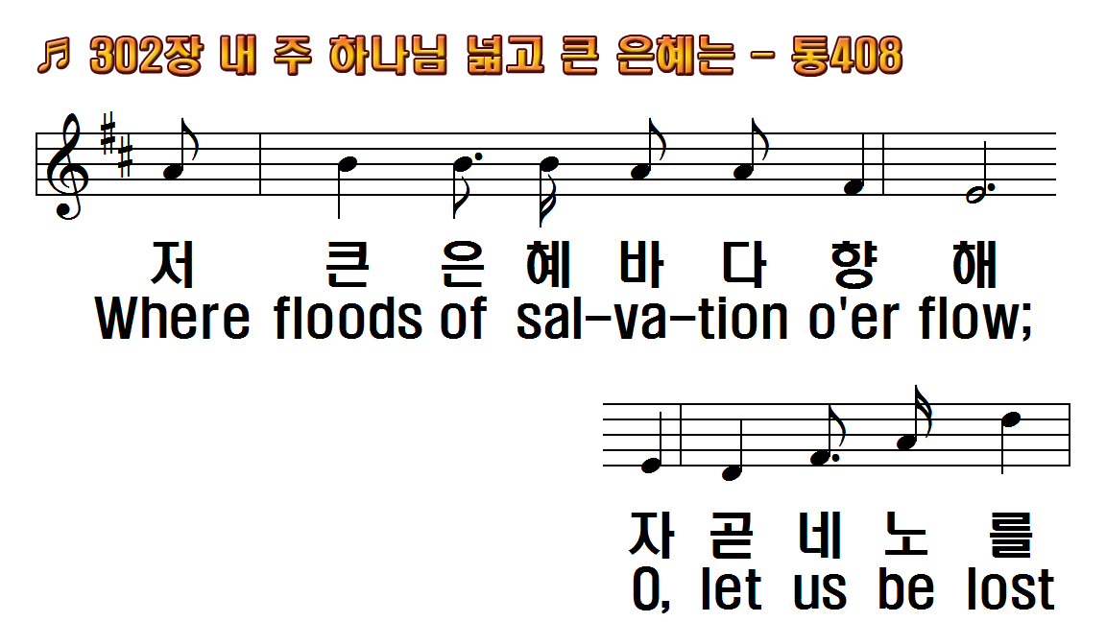
1.내 주 하나님 넓고
2.왜 너 인생은 언제나
3.많은 사람이 얕은 물
4.자 곧 가거라 이제 곧
후.언덕을 떠나서 창파에
1.The mercy of God is
2.But mercy, alas! Only
3.And others just
4.O, let us launch out
R.Launch out into the

Slide 70
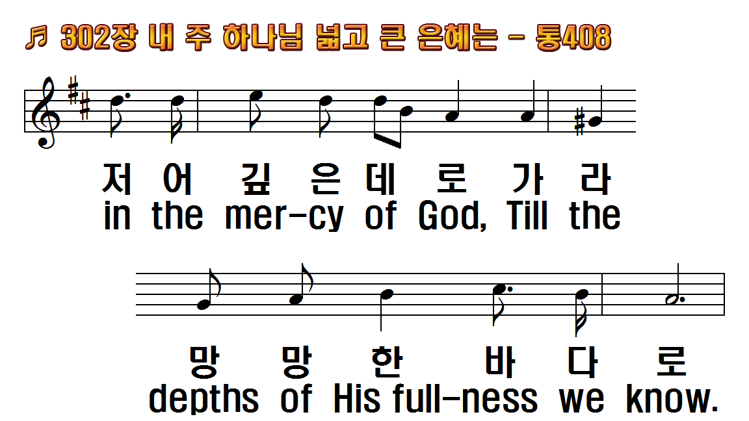
1.내 주 하나님 넓고
2.왜 너 인생은 언제나
3.많은 사람이 얕은 물
4.자 곧 가거라 이제 곧
후.언덕을 떠나서 창파에
1.The mercy of God is
2.But mercy, alas! Only
3.And others just
4.O, let us launch out
R.Launch out into the

Slide 71
1.내 주 하나님 넓고
2.왜 너 인생은 언제나
3.많은 사람이 얕은 물
4.자 곧 가거라 이제 곧
후.언덕을 떠나서 창파에
1.The mercy of God is
2.But mercy, alas! Only
3.And others just
4.O, let us launch out
R.Launch out into the

Slide 72
1.내 주 하나님 넓고
2.왜 너 인생은 언제나
3.많은 사람이 얕은 물
4.자 곧 가거라 이제 곧
후.언덕을 떠나서 창파에
1.The mercy of God is
2.But mercy, alas! Only
3.And others just
4.O, let us launch out
R.Launch out into the

Slide 73
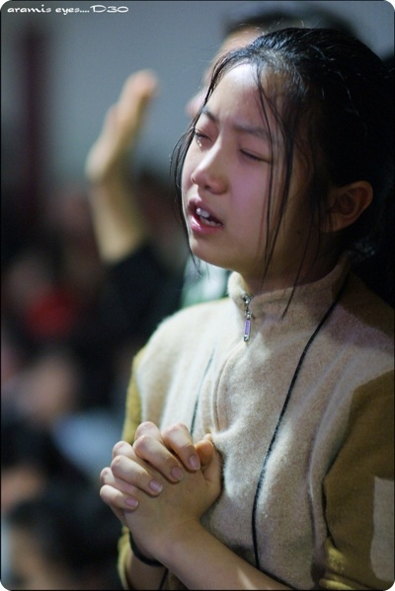
다 대 제 일 교 회
대표기도
Delegate Prayer
권재숙 집사

Slide 74
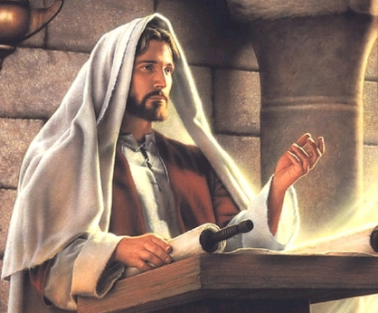
다 대 제 일 교 회
성경봉독
Scripture Reading
Psalms
시편
50:22~51:1
(구약 838쪽)

Slide 75
다 대 제 일 교 회
성경봉독
Scripture Reading
누가복음 (Luke)
15장 1-10절
(신약 120쪽)
이사야 (Isaiah)
58장 6-11절
(구약 1039쪽)

Slide 76
누가복음 15:1-10 (신120)
1․ 모든 세리와 죄인들이 말씀을 들으러 가까이 나아오니
Now the tax collectors and sinners were all drawing near to hear him.

Slide 77
누가복음 15:1-10 (신120)
2․ 바리새인과 서기관들이 수군거려 이르되 이 사람이 죄인을 영접하고 음식을 같이 먹는다 하더라
And the Pharisees and the scribes grumbled, saying, “This man receives sinners and eats with them.”

Slide 78
누가복음 15:1-10 (신120)
3․ 예수께서 그들에게 이 비유로 이르시되
So he told them this parable:

Slide 79
누가복음 15:1-10 (신120)
4․ 너희 중에 어떤 사람이 양 백 마리가 있는데 그 중의 하나를 잃으면 아흔아홉 마리를 들에 두고 그 잃은 것을 찾아내기까지 찾아다니지 아니하겠느냐
“What man of you, having a hundred sheep, if he has lost one of them, does not leave the ninety-nine in the open country, and go after the one that is lost, until he finds it?

Slide 80
누가복음 15:1-10 (신120)
5․ 또 찾아낸즉 즐거워 어깨에 메고
And when he has found it, he lays it on his shoulders, rejoicing.

Slide 81
누가복음 15:1-10 (신120)
6․ 집에 와서 그 벗과 이웃을 불러 모으고 말하되 나와 함께 즐기자 나의 잃은 양을 찾아내었노라 하리라
And when he comes home, he calls together his friends and his neighbors, saying to them, ‘Rejoice with me, for I have found my sheep that was lost.’

Slide 82
누가복음 15:1-10 (신120)
7․ 내가 너희에게 이르노니 이와 같이 죄인 한 사람이 회개하면 하늘에서는 회개할 것 없는 의인 아흔아홉으로 말미암아 기뻐하는 것보다 더하리라
Just so, I tell you, there will be more joy in heaven over one sinner who repents than over ninety-nine righteous persons who need no repentance.

Slide 83
누가복음 15:1-10 (신120)
8․ 어떤 여자가 열 드라크마가 있는데 하나를 잃으면 등불을 켜고 집을 쓸며 찾아내기까지 부지런히 찾지 아니하겠느냐
“Or what woman, having ten silver coins, if she loses one coin, does not light a lamp and sweep the house and seek diligently until she finds it?

Slide 84
누가복음 15:1-10 (신120)
9․ 또 찾아낸즉 벗과 이웃을 불러 모으고 말하되 나와 함께 즐기자 잃은 드라크마를 찾아내었노라 하리라
And when she has found it, she calls together her friends and neighbors, saying, ‘Rejoice with me, for I have found the coin that I had lost.’

Slide 85
누가복음 15:1-10 (신120)
10․ 내가 너희에게 이르노니 이와 같이 죄인 한 사람이 회개하면 하나님의 사자들 앞에 기쁨이 되느니라
Just so, I tell you, there is joy before the angels of God over one sinner who repents.”

Slide 86
이사야 58:6-11 (구1039)
6․ 내가 기뻐하는 금식은 흉악의 결박을 풀어 주며 멍에의 줄을 끌러 주며 압제 당하는 자를 자유하게 하며 모든 멍에를 꺾는 것이 아니겠느냐
“Is not this the fast that I choose:
to loose the bonds of wickedness, to undo the straps of the yoke, to let the oppressed go free, and to break every yoke?

Slide 87
이사야 58:6-11 (구1039)
7․ 또 주린 자에게 네 양식을 나누어 주며 유리하는 빈민을 집에 들이며 헐벗은 자를 보면 입히며 또 네 골육을 피하여 스스로 숨지 아니하는 것이 아니겠느냐
Is it not to share your bread with the hungry and bring the homeless poor into your house; when you see the naked, to cover him,
and not to hide yourself from your own flesh?

Slide 88
이사야 58:6-11 (구1039)
8․ 그리하면 네 빛이 새벽 같이 비칠 것이며 네 치유가 급속할 것이며 네 공의가 네 앞에 행하고 여호와의 영광이 네 뒤에 호위하리니
Then shall your light break forth like the dawn, and your healing shall spring up speedily;
your righteousness shall go before you;
the glory of the LORD shall be your rear guard.

Slide 89
이사야 58:6-11 (구1039)
9․ 네가 부를 때에는 나 여호와가 응답하겠고 네가 부르짖을 때에는 내가 여기 있다 하리라 만일 네가 너희 중에서 멍에와 손가락질과 허망한 말을 제하여 버리고
Then you shall call, and the LORD will answer; you shall cry, and he will say, ‘Here I am.’ If you take away the yoke from your midst, the pointing of the finger, and speaking wickedness,

Slide 90
이사야 58:6-11 (구1039)
10․ 주린 자에게 네 심정이 동하며 괴로워하는 자의 심정을 만족하게 하면 네 빛이 흑암 중에서 떠올라 네 어둠이 낮과 같이 될 것이며
if you pour yourself out for the hungry and satisfy the desire of the afflicted,
then shall your light rise in the darkness
and your gloom be as the noonday.

Slide 91
이사야 58:6-11 (구1039)
11․ 여호와가 너를 항상 인도하여 메마른 곳에서도 네 영혼을 만족하게 하며 네 뼈를 견고하게 하리니
And the LORD will guide you continually
and satisfy your desire in scorched places
and make your bones strong;
→

Slide 92
이사야 58:6-11 (구1039)
11․
너는 물 댄 동산 같겠고 물이 끊어지지 아니하는 샘 같을 것이라
and you shall be like a watered garden, like a spring of water, whose waters do not fail.
…
아 멘
Amen

Slide 93
.
다 대 제 일 교 회
말씀선포
“
”
하나님께서는 당신이 중요합니다
You are important to God

Slide 94
.
․ .
아 멘

Slide 95

목회기도
.
Pastoral Prayer

Slide 96
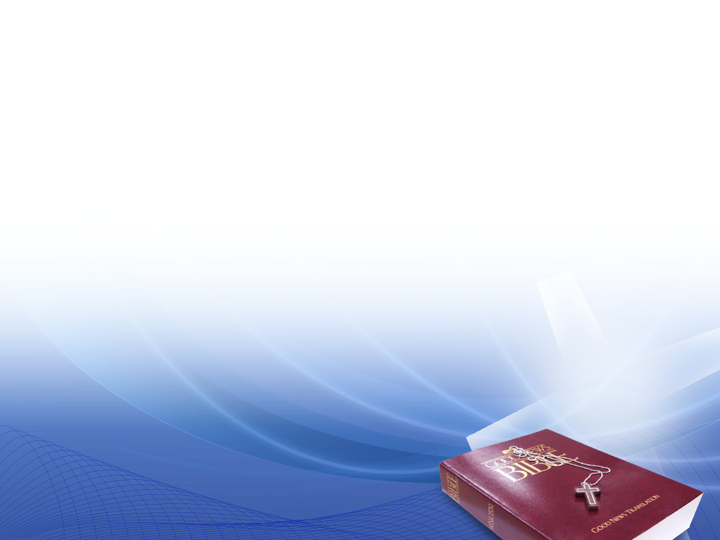
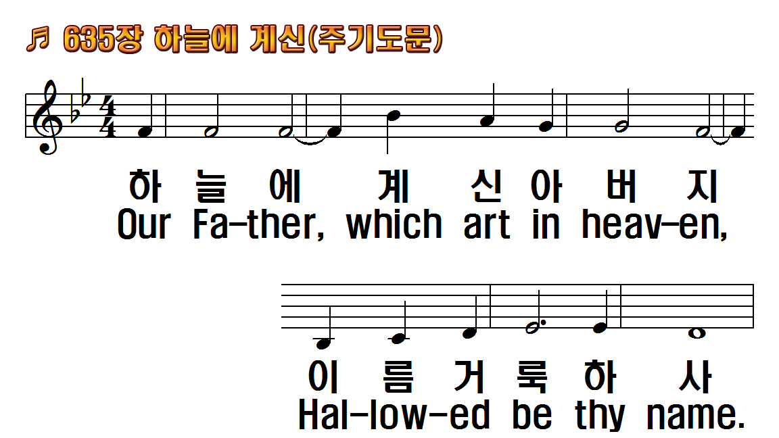

Slide 97
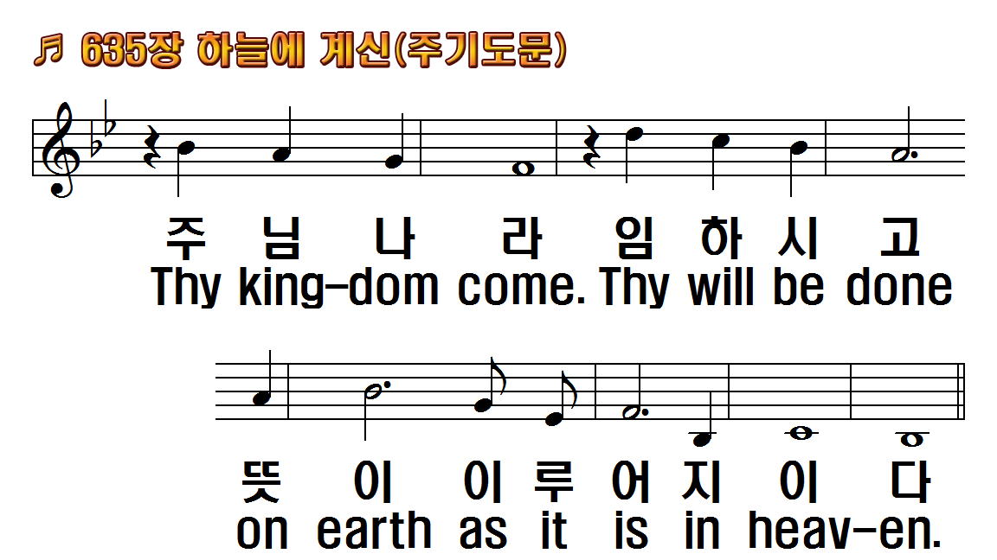

Slide 98
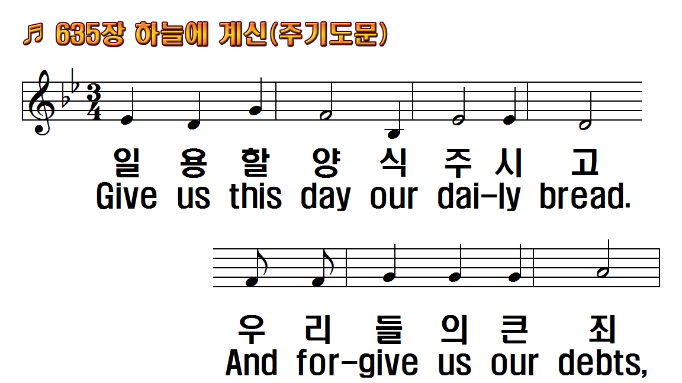

Slide 99
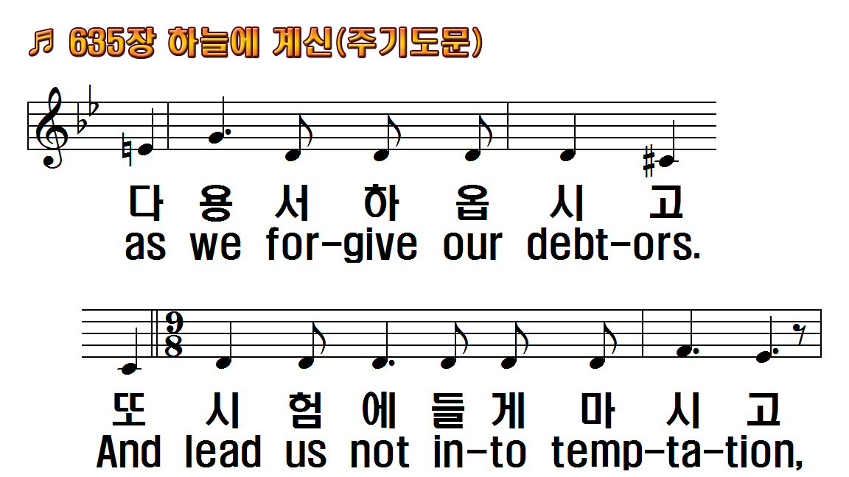

Slide 100
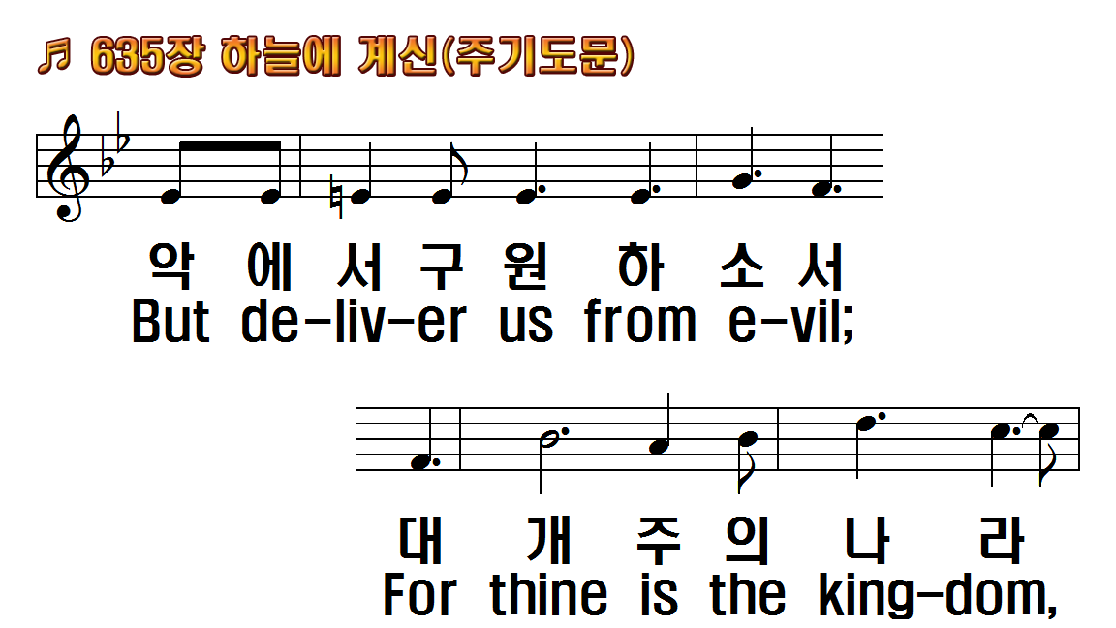

Slide 101
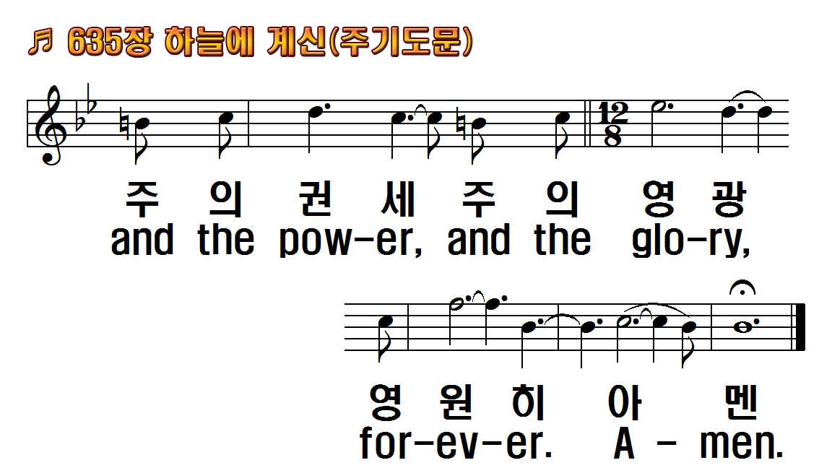

Slide 102
교회 소식
News

Slide 103

“한 명 전도 나도 할 수 있습니다.”
우리 교회는 “예수님만으로 충분히 행복하고 만족한 교회.” 입니다.
바른 신앙, 바른 마음, 바른 생활
Notes:
Shift + Enter

Slide 104
1. 하나님의 사랑과 은혜와 성령이 충만한 모든 성도의 삶 되기를 주 예수 그리스도의 이름으로 축원합니다.
“하나님은 어제나 오늘이나
영원히 살아계십니다.”
Notes:
Enter number + <Period> + <Tab> + Enter Text
Insert additional space before single digit number.
Each word automatically wraps.
Use <Shift> + <Enter> to manually break line.

Slide 105
2. 매월 1일은 월삭새벽기도회와 1끼 금식기도의 날로, 매월 첫 주는 성만찬주일과 생일축하와 EM 연합예배로, 매주 금요일은 온라인 금요기도회가 있고, 작은 교회(속회) 모임은 형편에 따라 있습니다.
Notes:
Enter number + <Period> + <Tab> + Enter Text
Insert additional space before single digit number.
Each word automatically wraps.
Use <Shift> + <Enter> to manually break line.

Slide 106
3. ‘코비드19’로 인하여 현장에서와 온라인 예배가 병행되고 있습니다. “With Covid” 시대, “Endemic” 시대에 참된 영적인 삶을 더욱 살기 위해 협력하여 기도합시다. 철저하게 개인 위생관리를 잘 하시기 바랍니다.
Notes:
Enter number + <Period> + <Tab> + Enter Text
Insert additional space before single digit number.
Each word automatically wraps.
Use <Shift> + <Enter> to manually break line.

Slide 107
4. 오늘도 변함없이 오후 1시, 현장과 온라인으로 예배드립니다.
Notes:
Enter number + <Period> + <Tab> + Enter Text
Insert additional space before single digit number.
Each word automatically wraps.
Use <Shift> + <Enter> to manually break line.

Slide 108
7. 다음 주일은 4월 생일축하 및 성만찬예배가 드려집니다.
Notes:
Enter number + <Period> + <Tab> + Enter Text
Insert additional space before single digit number.
Each word automatically wraps.
Use <Shift> + <Enter> to manually break line.

Slide 109
0.『오늘의 양식』3월-5월호가 나왔습니다. 묵상하는 삶을 계속 하시기 바랍니다.
Notes:
Enter number + <Period> + <Tab> + Enter Text
Insert additional space before single digit number.
Each word automatically wraps.
Use <Shift> + <Enter> to manually break line.

Slide 110
0.『빛과 사랑』3월호가 나왔습니다.
Notes:
Enter number + <Period> + <Tab> + Enter Text
Insert additional space before single digit number.
Each word automatically wraps.
Use <Shift> + <Enter> to manually break line.

Slide 111
0. 개인별 성경공부(일대일 제자양육, 인물별, 책별, 하나님을 경험하는 삶, 성경의 맥, 생명의 삶 QT)를 언제든지 함께 하시기 바랍니다.
Notes:
Enter number + <Period> + <Tab> + Enter Text
Insert additional space before single digit number.
Each word automatically wraps.
Use <Shift> + <Enter> to manually break line.

Slide 112
0. $1 후원금이 귀하게 쓰이고 있습니다.
컴패션 후원하고 있습니다.
Notes:
Enter number + <Period> + <Tab> + Enter Text
Insert additional space before single digit number.
Each word automatically wraps.
Use <Shift> + <Enter> to manually break line.

Slide 113
0. 주보를 전도에 활용합시다.
원하시는 시, 간증, 묵상, 좋아하는 성구, 은혜 받은 찬송이야기 등등 을 보내주세요.
Notes:
Enter number + <Period> + <Tab> + Enter Text
Insert additional space before single digit number.
Each word automatically wraps.
Use <Shift> + <Enter> to manually break line.

Slide 114
성도소식
1. 하나님께 감사와 영광을 돌립니다. 근심과 위기의 순간을 슬기롭게 견디고, 나아가 하나님의 크신 은혜를 더 깊이 경험하는 시간이 되고, 새로운 일상을 준비하는 믿음과 삶이 되기를 함께 기도해 주시기 바랍니다.
Notes:
Enter number + <Period> + <Tab> + Enter Text
Insert additional space before single digit number.
Each word automatically wraps.
Use <Shift> + <Enter> to manually break line.

Slide 115
성도소식
2. 1월 생일을 축하합니다.
.
Notes:
Enter number + <Period> + <Tab> + Enter Text
Insert additional space before single digit number.
Each word automatically wraps.
Use <Shift> + <Enter> to manually break line.

Slide 116
성도소식
3. 가족과 친지, 아픈 분들, 태신자, 새신자를 위해 기도바랍니다.
- 모든 성도들과 가족의 건강을 위해, 투병하고 있는 주변의 분들 위해 기도 바랍니다.
Notes:
Enter number + <Period> + <Tab> + Enter Text
Insert additional space before single digit number.
Each word automatically wraps.
Use <Shift> + <Enter> to manually break line.

Slide 117
성도소식
- 거듭남의 믿음이 필요한 가정과 생활의 염려 신분 및 환경적인 염려를 잘 견디어 하나님의 선하신 계획과 손길이 임하도록, 하나님의 평강으로 충만하기를 함께 기도해 주시기 바랍니다.
Notes:
Enter number + <Period> + <Tab> + Enter Text
Insert additional space before single digit number.
Each word automatically wraps.
Use <Shift> + <Enter> to manually break line.

Slide 118
성도소식
4. 한국 방문을 위해 기도해 주시기 바랍니다.
Notes:
Enter number + <Period> + <Tab> + Enter Text
Insert additional space before single digit number.
Each word automatically wraps.
Use <Shift> + <Enter> to manually break line.

Slide 119
0. 지난 주 방문하신 분들을 위해 기도해 주시기 바랍니다.
Notes:
Enter number + <Period> + <Tab> + Enter Text
Insert additional space before single digit number.
Each word automatically wraps.
Use <Shift> + <Enter> to manually break line.

Slide 120
0. 새로 등록하신 분들을 위해
기도해 주시기 바랍니다.
Notes:
Enter number + <Period> + <Tab> + Enter Text
Insert additional space before single digit number.
Each word automatically wraps.
Use <Shift> + <Enter> to manually break line.

Slide 121

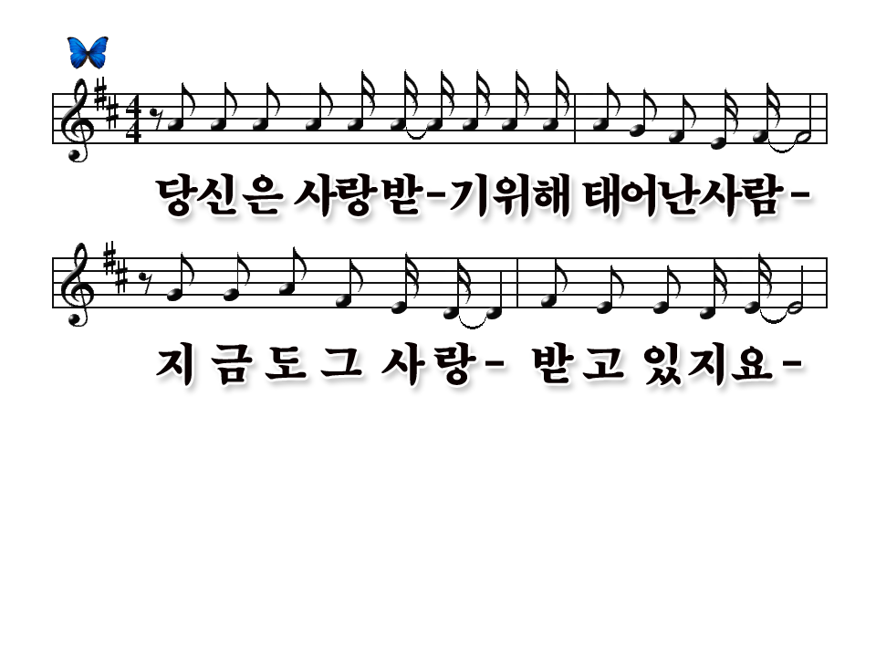
당신은 사랑받기 위해 8-5

Slide 122

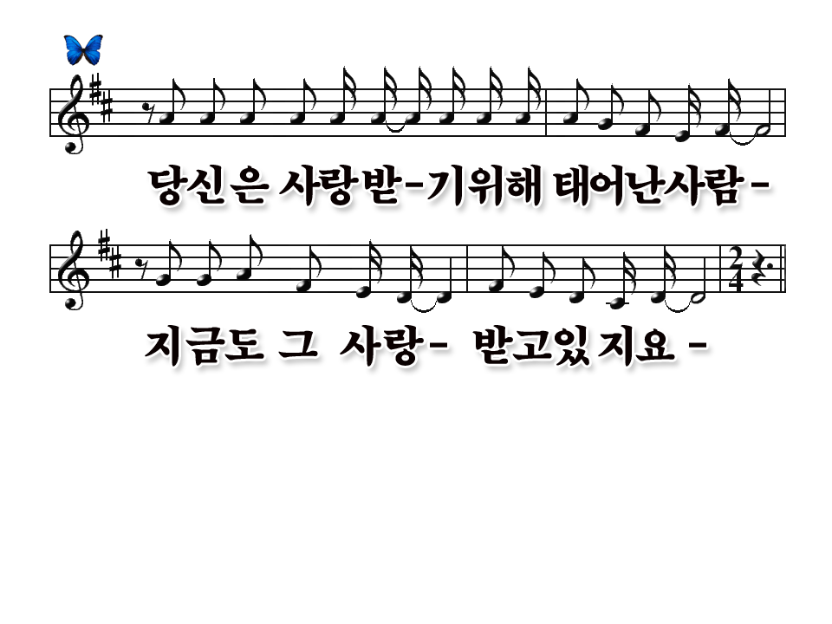
당신은 사랑받기 위해 8-6

Slide 123


Slide 124
*일어서주세요
Please Stand Up

Slide 125
예물봉헌
Offering

Slide 126

1.너 성결키 위해 늘 기도하며
2.너 성결키 위해 네 머리 숙여
3.너 성결키 위해 주 따라가고
4.너 성결키 위해 늘 기도하며
1.Take time to be holy, Speak
2.Take time to be holy, The
3.Take time to be holy, Let
4.Take time to be holy, Be

Slide 127

1.너 성결키 위해 늘 기도하며
2.너 성결키 위해 네 머리 숙여
3.너 성결키 위해 주 따라가고
4.너 성결키 위해 늘 기도하며
1.Take time to be holy, Speak
2.Take time to be holy, The
3.Take time to be holy, Let
4.Take time to be holy, Be

Slide 128

1.너 성결키 위해 늘 기도하며
2.너 성결키 위해 네 머리 숙여
3.너 성결키 위해 주 따라가고
4.너 성결키 위해 늘 기도하며
1.Take time to be holy, Speak
2.Take time to be holy, The
3.Take time to be holy, Let
4.Take time to be holy, Be

Slide 129

1.너 성결키 위해 늘 기도하며
2.너 성결키 위해 네 머리 숙여
3.너 성결키 위해 주 따라가고
4.너 성결키 위해 늘 기도하며
1.Take time to be holy, Speak
2.Take time to be holy, The
3.Take time to be holy, Let
4.Take time to be holy, Be

Slide 130

1.너 성결키 위해 늘 기도하며
2.너 성결키 위해 네 머리 숙여
3.너 성결키 위해 주 따라가고
4.너 성결키 위해 늘 기도하며
1.Take time to be holy, Speak
2.Take time to be holy, The
3.Take time to be holy, Let
4.Take time to be holy, Be

Slide 131

1.너 성결키 위해 늘 기도하며
2.너 성결키 위해 네 머리 숙여
3.너 성결키 위해 주 따라가고
4.너 성결키 위해 늘 기도하며
1.Take time to be holy, Speak
2.Take time to be holy, The
3.Take time to be holy, Let
4.Take time to be holy, Be

Slide 132

1.너 성결키 위해 늘 기도하며
2.너 성결키 위해 네 머리 숙여
3.너 성결키 위해 주 따라가고
4.너 성결키 위해 늘 기도하며
1.Take time to be holy, Speak
2.Take time to be holy, The
3.Take time to be holy, Let
4.Take time to be holy, Be

Slide 133

1.너 성결키 위해 늘 기도하며
2.너 성결키 위해 네 머리 숙여
3.너 성결키 위해 주 따라가고
4.너 성결키 위해 늘 기도하며
1.Take time to be holy, Speak
2.Take time to be holy, The
3.Take time to be holy, Let
4.Take time to be holy, Be

Slide 134

1.너 성결키 위해 늘 기도하며
2.너 성결키 위해 네 머리 숙여
3.너 성결키 위해 주 따라가고
4.너 성결키 위해 늘 기도하며
1.Take time to be holy, Speak
2.Take time to be holy, The
3.Take time to be holy, Let
4.Take time to be holy, Be

Slide 135

1.너 성결키 위해 늘 기도하며
2.너 성결키 위해 네 머리 숙여
3.너 성결키 위해 주 따라가고
4.너 성결키 위해 늘 기도하며
1.Take time to be holy, Speak
2.Take time to be holy, The
3.Take time to be holy, Let
4.Take time to be holy, Be

Slide 136

1.너 성결키 위해 늘 기도하며
2.너 성결키 위해 네 머리 숙여
3.너 성결키 위해 주 따라가고
4.너 성결키 위해 늘 기도하며
1.Take time to be holy, Speak
2.Take time to be holy, The
3.Take time to be holy, Let
4.Take time to be holy, Be

Slide 137

1.너 성결키 위해 늘 기도하며
2.너 성결키 위해 네 머리 숙여
3.너 성결키 위해 주 따라가고
4.너 성결키 위해 늘 기도하며
1.Take time to be holy, Speak
2.Take time to be holy, The
3.Take time to be holy, Let
4.Take time to be holy, Be

Slide 138

1.너 성결키 위해 늘 기도하며
2.너 성결키 위해 네 머리 숙여
3.너 성결키 위해 주 따라가고
4.너 성결키 위해 늘 기도하며
1.Take time to be holy, Speak
2.Take time to be holy, The
3.Take time to be holy, Let
4.Take time to be holy, Be

Slide 139

1.너 성결키 위해 늘 기도하며
2.너 성결키 위해 네 머리 숙여
3.너 성결키 위해 주 따라가고
4.너 성결키 위해 늘 기도하며
1.Take time to be holy, Speak
2.Take time to be holy, The
3.Take time to be holy, Let
4.Take time to be holy, Be

Slide 140

1.너 성결키 위해 늘 기도하며
2.너 성결키 위해 네 머리 숙여
3.너 성결키 위해 주 따라가고
4.너 성결키 위해 늘 기도하며
1.Take time to be holy, Speak
2.Take time to be holy, The
3.Take time to be holy, Let
4.Take time to be holy, Be

Slide 141

1.너 성결키 위해 늘 기도하며
2.너 성결키 위해 네 머리 숙여
3.너 성결키 위해 주 따라가고
4.너 성결키 위해 늘 기도하며
1.Take time to be holy, Speak
2.Take time to be holy, The
3.Take time to be holy, Let
4.Take time to be holy, Be

Slide 142

특송
.
Praise
.

Slide 143

주여 예물 받으소서
주여 나를 받으소서
주여 복을 주옵소서
복이 되게 하옵소서

Slide 144
*앉아주세요
Please Sit Down

Slide 145

다 대 제 일 교 회
파송의 찬송
마라나타
주 예수여

Slide 146


1.마라나타 주 예수여 어서
5.우리 주님 다시 오실 길을
7.마라나타 마라나타 아멘

Slide 147

1.마라나타 주 예수여 어서
5.우리 주님 다시 오실 길을
7.마라나타 마라나타 아멘

Slide 148

1.마라나타 주 예수여 어서
5.우리 주님 다시 오실 길을
7.마라나타 마라나타 아멘

Slide 149

1.마라나타 주 예수여 어서
5.우리 주님 다시 오실 길을
7.마라나타 마라나타 아멘

Slide 150

1.마라나타 주 예수여 어서
5.우리 주님 다시 오실 길을
7.마라나타 마라나타 아멘

Slide 151

1.마라나타 주 예수여 어서
5.우리 주님 다시 오실 길을
7.마라나타 마라나타 아멘

Slide 152

1.마라나타 주 예수여 어서
5.우리 주님 다시 오실 길을
7.마라나타 마라나타 아멘

Slide 153

1.마라나타 주 예수여 어서
5.우리 주님 다시 오실 길을
7.마라나타 마라나타 아멘

Slide 154

1/12

Slide 155

2/12

Slide 156

3/12

Slide 157

4/12

Slide 158

5/12

Slide 159

6/12

Slide 160
7/12

Slide 161

8/12

Slide 162

9/12

Slide 163

10/12

Slide 164
11/12

Slide 165

12/12

Slide 166

다 대 제 일 교 회
축 도
Benediction
담임목사

Slide 167


Slide 168


Slide 170

하늘에 계신 우리 아버지,
아버지의 이름을
거룩하게 하시며
Our Father in heaven,
hallowed be your name.

Slide 171
아버지의 나라가
오게 하시며,
Your kingdom come,

Slide 172
아버지의 뜻이
하늘에서와 같이 땅에서도 이루어지게 하소서.
your will be done,
on earth as it is in heaven.

Slide 173
오늘 우리에게
일용할 양식을 주시고,
Give us this day
our daily bread,

Slide 174
우리가 우리에게
잘못한 사람을
용서하여 준 것 같이
and forgive us our debts,

Slide 175
우리 죄를
용서하여 주시고,
as we also
have forgiven our debtors.

Slide 176
우리를 시험에 빠지지
않게 하시고,
악에서 구하소서,
And lead us
not into temptation,
but deliver us from evil.

Slide 177
나라와 권능과 영광이
영원히 아버지의 것입니다.
아멘.
For yours is the kingdom
and the power
and the glory, forever.
Amen.

